Slide 1
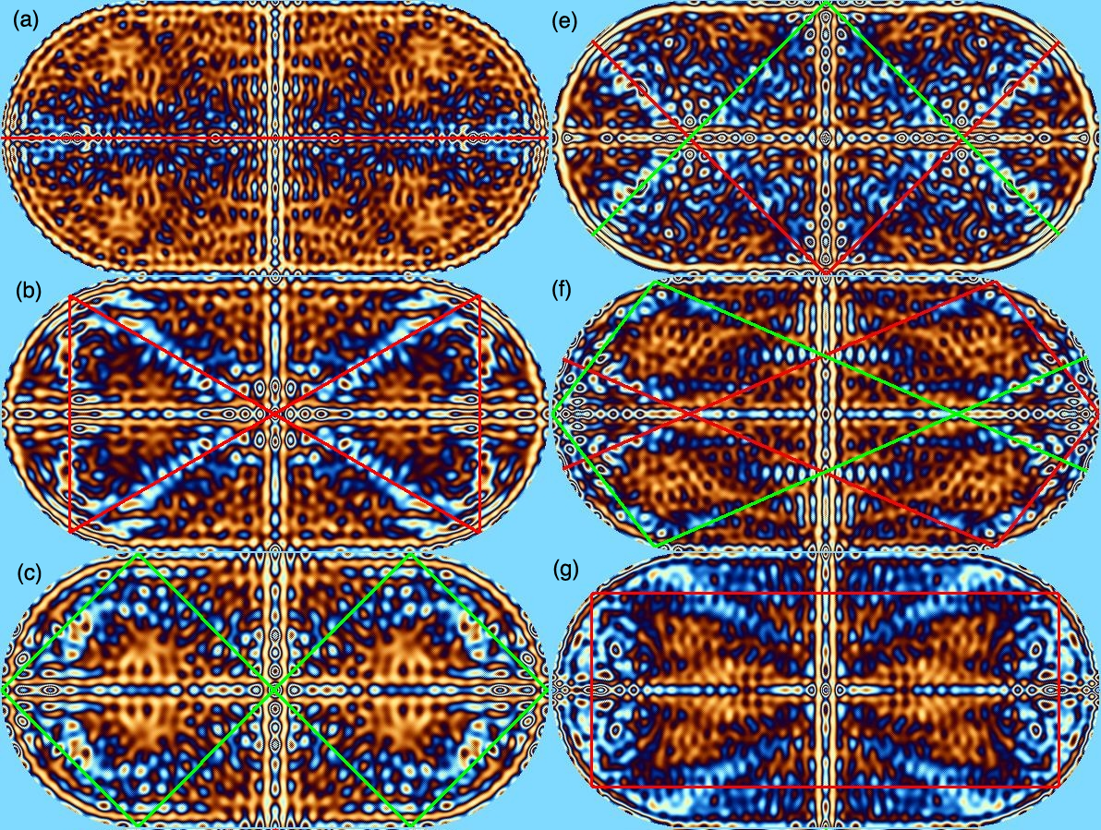
Introduzione al Quantum Chaos
Candidato: Alfonso manieri
Data: 12/05/93
Elaborato per la prova d’esame di Sistemi Complessi

Slide 2
Presentazione e analisi dell’elaborato
I. Introduzione
I.1 Spettro regolare e irregolare
I.2 Integrabilità
Descrizione semiclassica di sistemi non-integrabili
1.1 Funzione di Green
1.2 Path Integral
1.3 Saddle points
1.4 Propagatore di Van-Vleck
1.5
Random Matrix Theory
2.1
2.2
2.3
2.4
2.5
A1. Appendice Funzione d’onda semiclassica per sistemi integrabili in più dimensioni
A2. Appendice Bracket di Moyal e funzione di Wigner

Slide 3
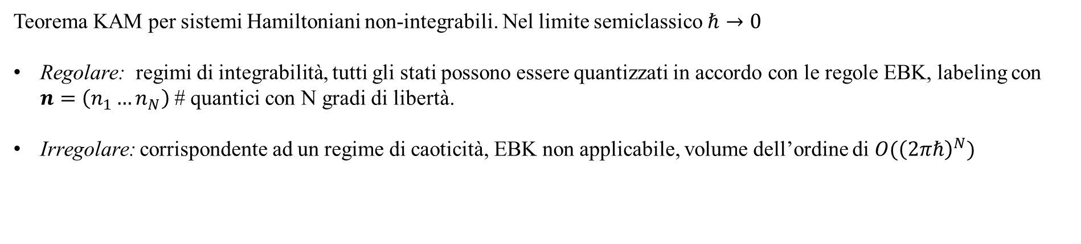
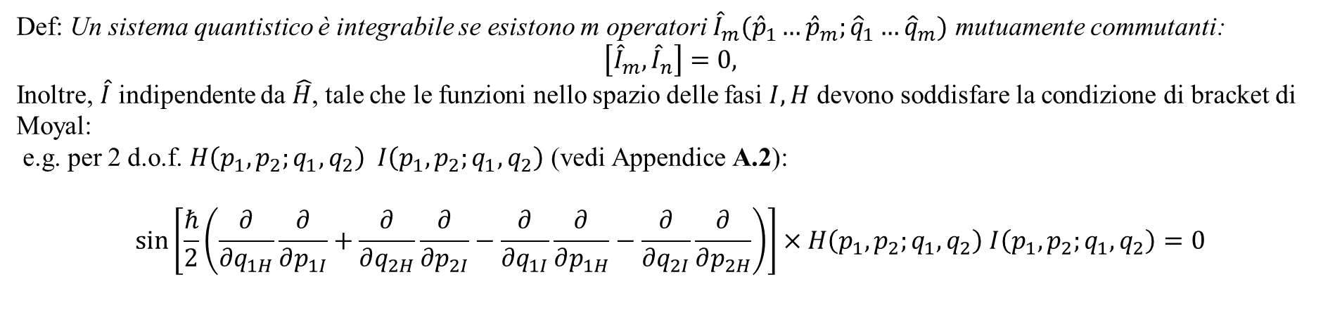
Introduzione
I.1 Spettro regolare e irregolare
Teorema KAM per sistemi Hamiltoniani non-integrabili. Nel limite semiclassico $ℏ→0$
Regolare: regimi di integrabilità, tutti gli stati possono essere quantizzati in accordo con le regole EBK, labeling con $n=\left(n_{1}…n_{N}\right)$ # quantici con N gradi di libertà.
Irregolare: corrispondente ad un regime di caoticità, EBK non applicabile, volume dell’ordine di $O({\left(2πℏ\right)}^{N})$
I.2 Integrabilità
Def: Un sistema quantistico è integrabile se esistono m operatori ${\hat{I}}_{m}({\hat{p}}_{1}…{\hat{p}}_{m};{\hat{q}}_{1}…{\hat{q}}_{m})$ mutuamente commutanti:
$$\left[{\hat{I}}_{m},{\hat{I}}_{n}\right]=0,$$
Inoltre, $\hat{I}$ indipendente da $\hat{H}$, tale che le funzioni nello spazio delle fasi $I, H$ devono soddisfare la condizione di bracket di Moyal:
e.g. per 2 d.o.f. $H\left(p_{1},p_{2};q_{1},q_{2}\right) I\left(p_{1},p_{2};q_{1},q_{2}\right)$ (vedi Appendice A.2):
$$\sin\left[\frac{ℏ}{2}\left(\frac{∂}{∂q_{1H}}\frac{∂}{∂p_{1I}}+\frac{∂}{∂q_{2H}}\frac{∂}{∂p_{2I}}−\frac{∂}{∂q_{1I}}\frac{∂}{∂p_{1H}}−\frac{∂}{∂q_{2I}}\frac{∂}{∂p_{2H}}\right)\right]×H\left(p_{1},p_{2};q_{1},q_{2}\right) I\left(p_{1},p_{2};q_{1},q_{2}\right)=0$$
Notes:
Regular: corrispondenza 1:1 tra lo stato e il toro classico N dim. su cui giacciono le traiettorie
Irregular: se il volume è inferiore a (2$πℏ)^N,$size of a quantum state, little significance quantum mechanically. $ℏ$ smoothing role rattoppa tori altrimenti rotti
Moyal bracket nel lim $ℏ→0$ si riduce alle parentesi di Poisson. Se esiste sto limite il sistema è classicam. E quantisticam. Integrabile (non è detto che le due cose siano implicate).
e
Quindi cos’è il quantum chaos? L’idea è di studiare un sistema quantistico e l’analogo classico.
Procedimento: analizzeremo strumenti semiclassici per sistemi totalmente caotici (sez. 4.2 descrizione semiclassica di sist. non integr.), poi analizzeremo la funzione d’onda nello spazio delle fasi (sez. 4.3), e poi l’evoluzione del pacchetto d’onda proiettato nello spazio delle fasi (sez. 4.4 and localization phenomenon). Infine il ‘quantum chaology’ (Berry et al) consente di analizzare le proprietà di un sistema quantistico senza riferimenti all’analogo classico, attraverso lo studio dello spettro degli autovalori delle RMT. Seguirà qualche esempio tipo quantum billiard

Slide 4
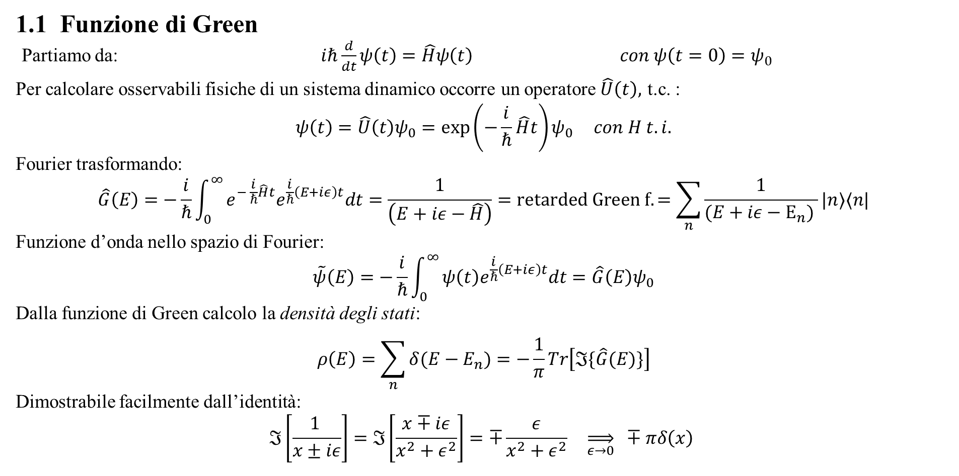
1. Descrizione semiclassica di sistemi non-integrabili
1.1 Funzione di Green
Partiamo da: $iℏ\frac{d}{dt}ψ\left(t\right)=\hat{H}ψ\left(t\right) con ψ\left(t=0\right)=ψ_{0}$
Per calcolare osservabili fisiche di un sistema dinamico occorre un operatore $\hat{U}\left(t\right),$ t.c. :
$$ψ\left(t\right)=\hat{U}\left(t\right)ψ_{0}=\exp\left(−\frac{i}{ℏ}\hat{H}t\right)ψ_{0} con H t.i.$$
Fourier trasformando:
$$\hat{G}\left(E\right)=−\frac{i}{ℏ}\int_{0}^{∞}{e^{− \frac{i}{ℏ}\hat{H}t}e^{\frac{i}{ℏ}\left(E+iε\right)t}dt}=\frac{1}{\left(E+iε−\hat{H}\right)}=retarded Green f.=\sum_{n}{\frac{1}{(E+iε−E_{n}) }|n⟩⟨n|}$$
Funzione d’onda nello spazio di Fourier:
$$\tilde{ψ}\left(E\right)=−\frac{i}{ℏ}\int_{0}^{∞}{ψ\left(t\right)e^{\frac{i}{ℏ}\left(E+iε\right)t}dt}=\hat{G}\left(E\right)ψ_{0}$$
Dalla funzione di Green calcolo la densità degli stati:
$$ρ\left(E\right)=\sum_{n}{δ(E−E_{n})}=−\frac{1}{π}Tr\left[ℑ\{\hat{G}(E)\}\right]$$
Dimostrabile facilmente dall’identità:
$$ℑ\left[\frac{1 }{x±iε}\right]=ℑ\left[\frac{x∓iε}{x^{2}+ε^{2}}\right]=∓\frac{ε}{x^{2}+ε^{2}} \overset{⇒}{ε→0} ∓πδ\left(x\right)$$
Notes:
H operatore lineare che agisce sulla funzione d’onda, H indipendente dal tempo in assenza di forze esterne. La prima eq. descrive l’evoluzione temporale di un dato sistema fisico e contiene info sullo spettro degli autovalori. Psi determina completamente lo stato di un sistema fisico a N particelle
Difficile definire il concetto di chaos in un QM system nel senso stretto dell’instabilità di Lyapunov (H è lineare, il chaos classico non lo è).
Essendo interessati allo spettro delle autoenergie del sistema, procediamo Fourier-trasformado $\hat{U}(t)$, ottenendo ${\left(E+iε−\hat{H}\right)}^{−1}$ propagatore nello spazio delle energie. Epsilon assicura la convergenza dell’integrale
La funzione di Green propaga lo stato iniziale avanti nel tempo, dalla funzione di Green calcolo gli osservabili, come $ρ(E)$

Slide 5
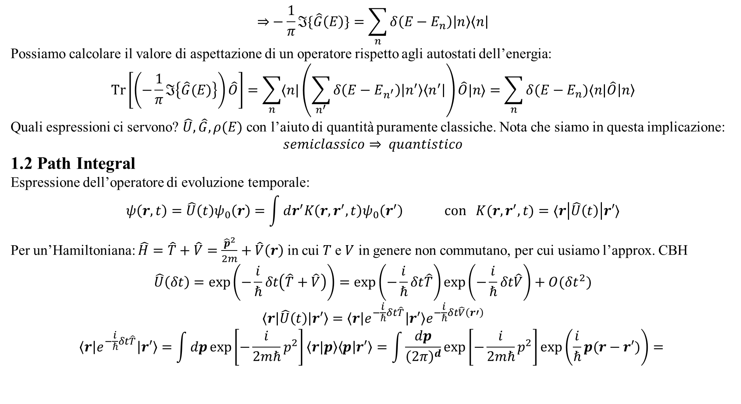
$$\overset{⇒}{}−\frac{1}{π}ℑ\{\hat{G}\left(E\right)\}=\sum_{n}{δ\left(E−E_{n}\right)\left|n\right\rangle \left\langle n\right|}$$
Possiamo calcolare il valore di aspettazione di un operatore rispetto agli autostati dell’energia:
$$Tr\left[\left(−\frac{1}{π}ℑ\left\{\hat{G}(E)\right\}\right)\hat{O}\right]=\sum_{n}{⟨n|\left(\sum_{n^{′}}{δ\left(E−E_{n^{′}}\right)\left|n^{′}\right\rangle \left\langle n^{′}\right|}\right)\hat{O}|n⟩}=\sum_{n}{δ(E−E_{n})⟨n|\hat{O}\left|n\right\rangle }$$
Quali espressioni ci servono? $\hat{U},\hat{G}, ρ(E)$ con l’aiuto di quantità puramente classiche. Nota che siamo in questa implicazione:
$$semiclassico⇒ quantistico$$
1.2 Path Integral
Espressione dell’operatore di evoluzione temporale:
$$ψ\left(r,t\right)=\hat{U}\left(t\right)ψ_{0}\left(r\right)=\int{dr^{′}K\left(r,r^{′},t\right)ψ_{0}\left(r^{′}\right) con K(r,r^{′},t)}=⟨r\left|\hat{U}\left(t\right)\right|r′⟩$$
Per un’Hamiltoniana: $\hat{H}=\hat{T}+\hat{V}=\frac{{\hat{p}}^{2}}{2m}+\hat{V}\left(r\right)$ in cui $T$e $V$ in genere non commutano, per cui usiamo l’approx. CBH
$$\hat{U}\left(δt\right)=\exp\left(−\frac{i}{ℏ}δt\left(\hat{T}+\hat{V}\right)\right)=\exp\left(−\frac{i}{ℏ}δt\hat{T}\right)\exp\left(−\frac{i}{ℏ}δt\hat{V}\right)+O(δt^{2})$$
$$\left\langle r\right|\hat{U}\left(t\right)\left|r′\right\rangle =\left\langle r\right|e^{−\frac{i}{ℏ}δt\hat{T}}\left|r′\right\rangle e^{−\frac{i}{ℏ}δt\hat{V}\left(r′\right)}$$
$$\left\langle r\right|e^{−\frac{i}{ℏ}δt\hat{T}}\left|r′\right\rangle =\int{dp}\exp\left[−\frac{i}{2mℏ}p^{2}\right]\left\langle r|p\right\rangle \left\langle p | r′\right\rangle =\int{\frac{dp}{{\left(2π\right)}^{d}}}\exp\left[−\frac{i}{2mℏ}p^{2}\right]\exp\left(\frac{i}{ℏ}p(r−r′)\right)=$$
Notes:
Per calcolare le ampiezzedi transizione in QM abbiamo bisogno di esprimere $\hat{U}\left(t\right)$ in una rappresentazione nello spazio delle posizioni.
Passo da $t→δt$ per poi fare il lim $δt→0$
$\left\langle r\right|\hat{U}\left(t\right)\left|r′\right\rangle =\left\langle r\right|e^{−\frac{i}{ℏ}δt\hat{T}}\left|r′\right\rangle e^{−\frac{i}{ℏ}δt\hat{V}\left(r′\right)}$ V la portiamo fuori poiché è sicuramente diagonale nella rappresentazione delle posizioni

Slide 6
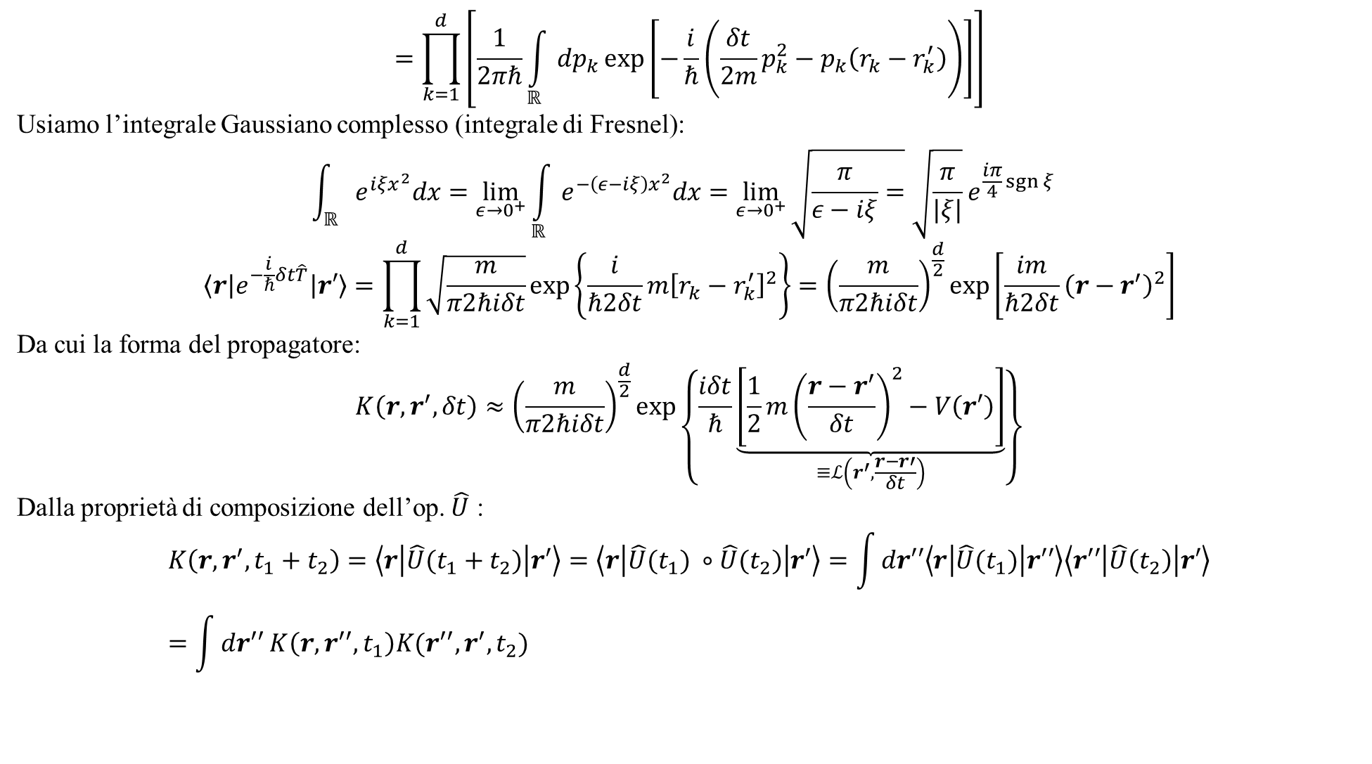
$$=\prod_{k=1}^{d}{\left[\frac{1}{2πℏ}\int_{ℝ}{dp_{k}\exp\left[−\frac{i}{ℏ}\left(\frac{δt}{2m}p_{k}^{2}−p_{k}\left(r_{k}−r_{k}^{′}\right)\right)\right]}\right]}$$
Usiamo l’integrale Gaussiano complesso (integrale di Fresnel):
$$\int_{ℝ}{e^{iξx^{2}}dx=\lim_{ε→0^{+}}{\int_{ℝ}{e^{−\left(ε−iξ\right)x^{2}}dx=\lim_{ε→0^{+}}{\sqrt{\frac{π}{ε−iξ}=}\sqrt{\frac{π}{|ξ|}}}e^{\frac{iπ}{4}\operatorname{sgn}{ξ}} }}}$$
$$\left\langle r\right|e^{−\frac{i}{ℏ}δt\hat{T}}\left|r′\right\rangle =\prod_{k=1}^{d}{\sqrt{\frac{m}{π2ℏiδt}}\exp\left\{\frac{i}{ℏ2δt}m{\left[r_{k}−r_{k}^{′}\right]}^{2}\right\}={\left(\frac{m}{π2ℏiδt}\right)}^{\frac{d}{2}}\exp\left[\frac{im}{ℏ2δt}{\left(r−r^{′}\right)}^{2}\right]}$$
Da cui la forma del propagatore:
$$K\left(r,r^{′},δt\right)≈{\left(\frac{m}{π2ℏiδt}\right)}^{\frac{d}{2}}\exp\left\{\frac{iδt}{ℏ}\underset{≡ℒ\left(r^{′},\frac{r−r′}{δt}\right)}{\underbrace{\left[\frac{1}{2}m{\left(\frac{r−r^{′}}{δt}\right)}^{2}−V\left(r′\right)\right]}}\right\}$$
Dalla proprietà di composizione dell’op. $\hat{U}$ :
$$K\left(r,r^{′},t_{1}+t_{2}\right)=\left\langle r | \hat{U}(t_{1}+t_{2}) | r′\right\rangle =\left\langle r | \hat{U}(t_{1}) ∘\hat{U}(t_{2}) | r′\right\rangle =\int{dr′′\left\langle r | \hat{U}(t_{1}) | r′′\right\rangle \left\langle r′′ | \hat{U}\left(t_{2}\right) | r′\right\rangle }=\int{dr^{′′}}K\left(r,r^{′′},t_{1}\right)K(r^{′′},r^{′},t_{2})$$
Notes:
$δt=\frac{t−t_{0}}{d}$ per ogni segmento di un certo cammino (?) d molto più grande di t-t0
Notiamo che vale: $\sqrt{−i}=\exp{±i\frac{π}{4}}$
Proprietà di $ℒ:$
1. excange $r→r′$
2. versione simmetrizzata $\frac{1}{2}\left[ℒ\left(r,\frac{r−r^{′}}{δt}\right)+ℒ(r′,\frac{r−r^{′}}{δt})\right]$
3. proprietà di composizione

Slide 7
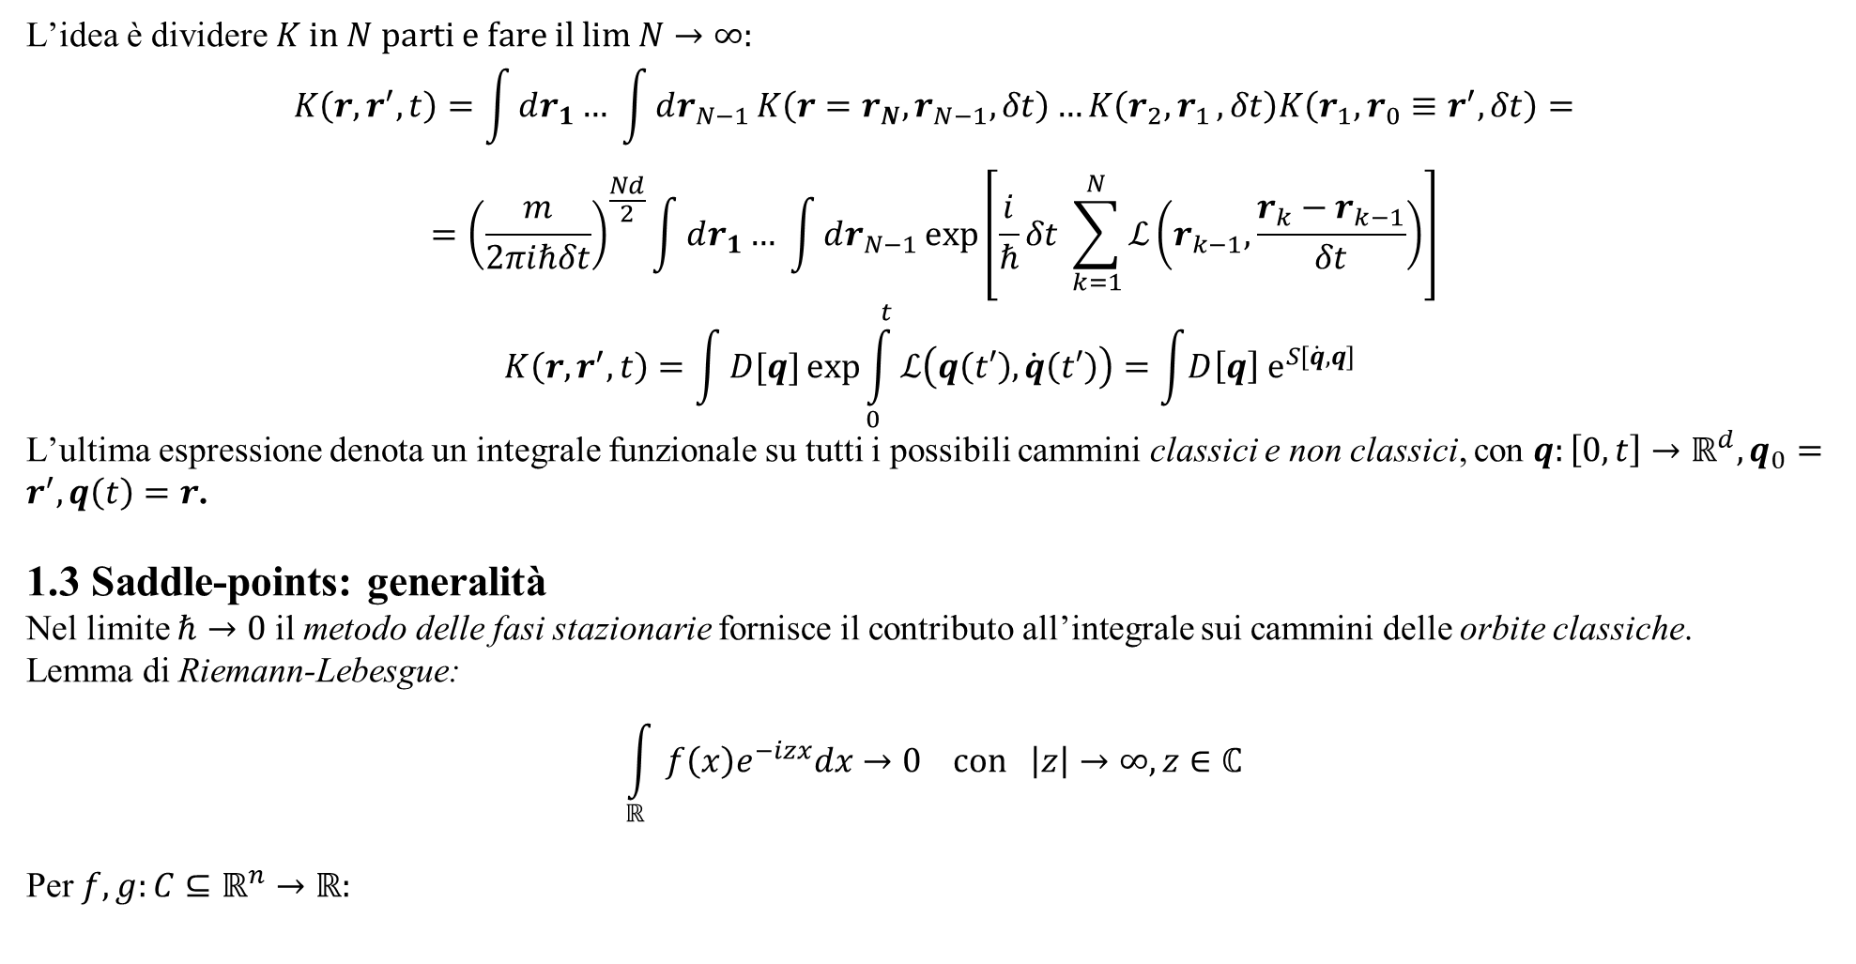
L’idea è dividere $K in N parti e fare il lim N→∞:$
$$K\left(r,r^{′},t\right)=\int{dr_{1}… }\int{dr_{N−1}}K\left(r=r_{N},r_{N−1},δt\right)…K\left(r_{2}{,r}_{1},δt\right)K\left(r_{1},r_{0}≡r^{′},δt\right)=$$
$$={\left(\frac{m}{2πiℏδt}\right)}^{\frac{Nd}{2}}\int{dr_{1}… }\int{dr_{N−1}}\exp\left[\frac{i}{ℏ}δt \sum_{k=1}^{N}{ℒ\left(r_{k−1},\frac{r_{k}−r_{k−1}}{δt}\right)}\right]$$
$$K\left(r,r^{′},t\right)=\int{D[q]\exp{\int_{0}^{t}{ℒ\left(q\left(t′\right),\dot{q}\left(t′\right)\right)=\int{D\left[q\right] e^{S[\dot{q},q]} }}}}$$
L’ultima espressione denota un integrale funzionale su tutti i possibili cammini classici e non classici, con $q:\left[0,t\right]→ℝ^{d}, q_{0}=r^{′}, q\left(t\right)=r$.
1.3 Saddle-points: generalità
Nel limite $ℏ→0$ il metodo delle fasi stazionarie fornisce il contributo all’integrale sui cammini delle orbite classiche.
Lemma di Riemann-Lebesgue:
$$\int_{ℝ}{f\left(x\right)e^{−izx}dx→0 con \left|z\right|→∞, z∈ℂ}$$
Per $f, g:C⊆ℝ^{n}→ℝ:$
Notes:
Cammini non classici sono quelli in cui il sistema classico non si realizza
Il termine delta t quadro non dà problemi nel lim N infty (per la formula di Trotter)
Il path integral scritto è dominato nel limite $ℏ→0$ dai cammini critici dove l’azione $S=∫ℒdt$ si annulla (cammini che minimizzano l’azione
Lemma di R-L: la trasformata di Fourier o Laplace di una $f$integrabile t.c. $\int{\left|f\right|dx<∞}$ va a 0 all’infinito $→{\left\{\exp{int}\right\}}_{n∈ℤ}$ è una base dello spazio di Hilbert delle funzioni a quadrato sommabili

Slide 8
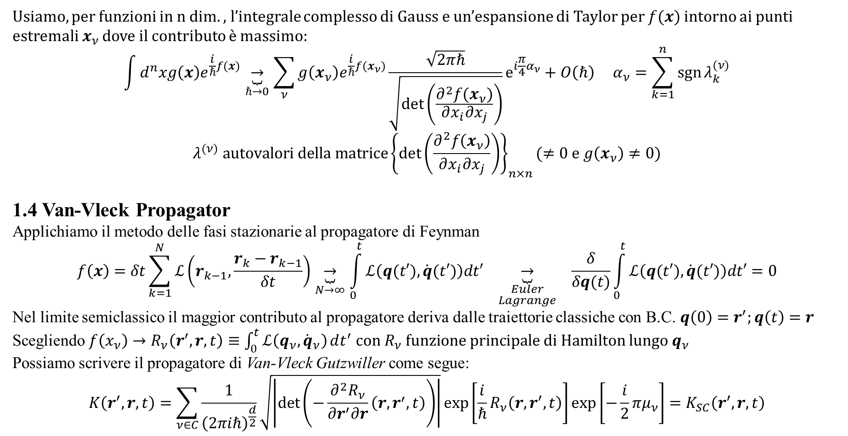
Usiamo, per funzioni in n dim. , l’integrale complesso di Gauss e un’espansione di Taylor per $f(x)$ intorno ai punti estremali $x_{ν}$ dove il contributo è massimo:
$$\int{d^{n}xg\left(x\right)e^{\frac{i}{ℏ}f(x)}\underset{ℏ→0}{\underbrace{→}}\sum_{ν}{g\left(x_{ν}\right)e^{\frac{i}{ℏ}f(x_{ν})}}}\frac{\sqrt{2πℏ}}{\sqrt{\det\left(\frac{∂^{2}f(x_{ν})}{∂x_{i}∂x_{j}}\right)}}e^{i\frac{π}{4}α_{ν}}+O\left(ℏ\right) α_{ν}=\sum_{k=1}^{n}{\operatorname{sgn}{λ_{k}^{(ν)}}}$$
$$λ^{(ν)} autovalori della matrice{\left\{\det\left(\frac{∂^{2}f\left(x_{ν}\right)}{∂x_{i}∂x_{j}}\right)\right\}}_{n×n}(≠0 e g\left(x_{ν}\right)≠0)$$
1.4 Van-Vleck Propagator
Applichiamo il metodo delle fasi stazionarie al propagatore di Feynman
$$f\left(x\right)=δt\sum_{k=1}^{N}{ℒ\left(r_{k−1},\frac{r_{k}−r_{k−1}}{δt}\right)}\underset{N→∞}{\underbrace{→}}\int_{0}^{t}{ℒ\left(q(t′),\dot{q}(t′)\right)dt′} \underset{\begin{aligned}Euler \\ Lagrange\end{aligned}}{\underbrace{→}} \frac{δ}{δq(t)}\int_{0}^{t}{ℒ\left(q(t′),\dot{q}(t′)\right)dt′}=0$$
Nel limite semiclassico il maggior contributo al propagatore deriva dalle traiettorie classiche con B.C. $q\left(0\right)=r^{′};q\left(t\right)=r$
Scegliendo $f\left(x_{ν}\right)→R_{ν}\left(r^{′},r,t\right)≡\int_{0}^{t}{ℒ\left(q_{ν},{\dot{q}}_{ν}\right)}dt^{′} con R_{ν} funzione principale di Hamilton lungo q_{ν}$
Possiamo scrivere il propagatore di Van-Vleck Gutzwiller come segue:
$$K\left(r^{′},r,t\right)=\sum_{ν∈C}{\frac{1}{{\left(2πiℏ\right)}^{\frac{d}{2}}}\sqrt{\left|\det\left(−\frac{∂^{2}R_{ν}}{∂r^{′}∂r}\left(r,r^{′},t\right)\right)\right|}\exp\left[\frac{i}{ℏ}R_{ν}\left(r,r^{′},t\right)\right]\exp\left[−\frac{i}{2}πμ_{ν}\right]}=K_{SC}\left(r^{′},r,t\right)$$
Notes:
Xnu radici isolate di $∇f$
I cammini fisici sono solo quelli che estremizzano la funzione principale di Hamilton
$\exp{\frac{i}{ℏ}f(x)} varia$lentamente nelle vicinanze dei punti estremali e rapidamente lontano da essi
Il det viene fuori dalla valutazione al secondo ordine di Taylor della funzione f(x) nell’integrale, mentre al primo ordine è zero per def. e all’ordine leading in $x_{ν}$ è costante.
In una dimensione il det è semplicemente $\left|f^{′′}\left(x_{ν}\right)\right|,$ mentre $α_{ν}=\operatorname{sgn}\left(f′′(x_{ν}\right))=\left\{\begin{aligned}1 :f^{′′}>0 \\ −1 :f^{′′}<0\end{aligned}\right.$
Il propagatore di Van Vleck è un approssimante semiclassico per l’operatore unitario di evoluzione temporale $\hat{U}(t)$ nella rappresentazione delle coordinate. Esso esprime l’ampiezza di transizione $⟨q\left|\hat{U}\left(t\right)\right|q^{′}⟩$ in termini dell’azione $S(q,q^{′}, t)$ dei cammini classici da q’ a q durante un time span $t.$
Quello che dobbiamo fare è trovare i punti critici di $\int{ℒ\left(q, \dot{q}\right)}dt$

Slide 9
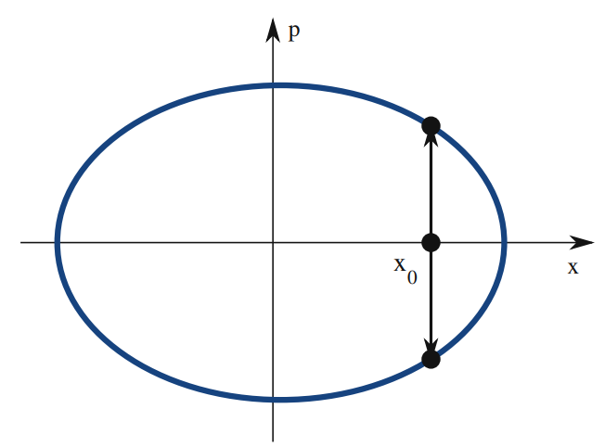
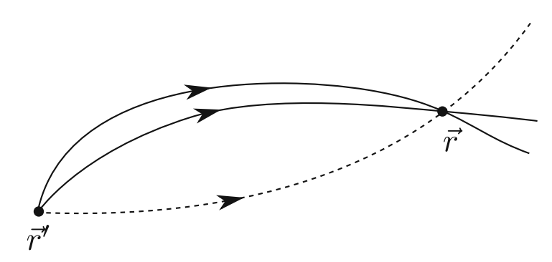
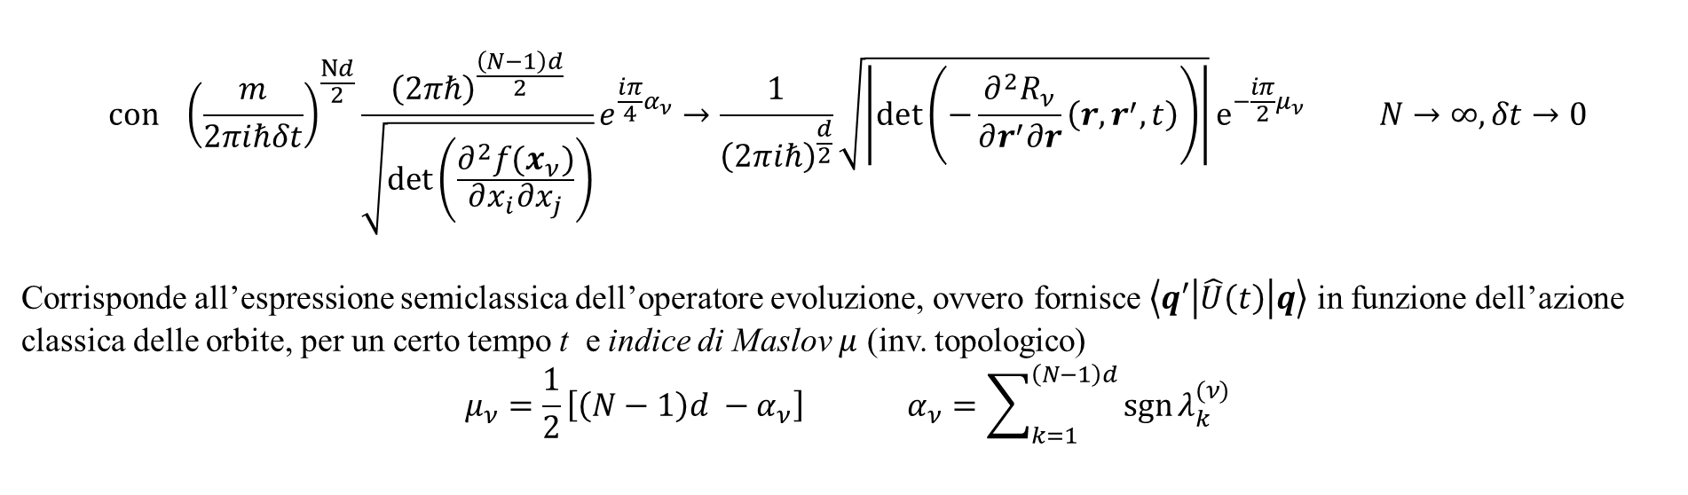
$$con {\left(\frac{m}{2πiℏδt}\right)}^{\frac{Nd}{2}}\frac{{\left(2πℏ\right)}^{\frac{\left(N−1\right)d}{2}}}{\sqrt{\det\left(\frac{∂^{2}f(x_{ν})}{∂x_{i}∂x_{j}}\right)}}e^{\frac{iπ}{4}α_{ν}}→\frac{1}{{\left(2πiℏ\right)}^{\frac{d}{2}}}\sqrt{\left|\det\left(−\frac{∂^{2}R_{ν}}{∂r^{′}∂r}\left(r,r^{′},t\right)\right)\right|}e^{−\frac{iπ}{2}μ_{ν}} N→∞, δt→0$$
Corrisponde all’espressione semiclassica dell’operatore evoluzione, ovvero fornisce $\left\langle q′ | \hat{U}\left(t\right) | q\right\rangle$ in funzione dell’azione classica delle orbite, per un certo tempo t e indice di Maslov $μ$ (inv. topologico)
$$μ_{ν}=\frac{1}{2}\left[\left(N−1\right)d −α_{ν}\right] α_{ν}=\sum_{k=1 }^{\left(N−1\right)d}{\operatorname{sgn}{λ_{k}^{(ν)}}}$$
Notes:
L’indice di maslov «cura» il problema del cambio di segno del determinante quando la traiettoria attraversa dei punti coniugati
L’indice $μ_{ν}$ è il numero di autovalori negativi della matrice det. che è il numero di punti coniugati lungo la traiettoria $q_{ν}$
Somma su $ν$ distingue i cammini classici. I cammini classici estremizzano $R_{ν}$
Figura a dx: spazio delle fasi dell’OA (sistema integrabile), per ogni valore x=x0 possiamo osservare due diversi rami di S( traiettoria in avanti e indietro. A x0 fissato il momento di un oscillatore armonico può assumere valori $p_{1,2}=±\sqrt{2m(E−V)}$ (vedi appendice A. 2)
Figura a sx: proiezione di alcune traiettorie dallo s. delle fasi a quello delle configurazioni, i punti di fuoco (punti coniugati) corrispondono ai turning point della figura a dx, dove la matrice determinante del propagatore diventa singolare

Slide 10
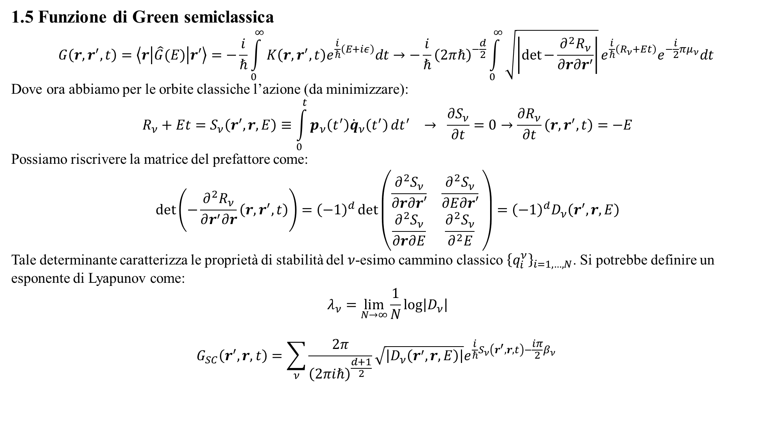
1.5 Funzione di Green semiclassica
$$G\left(r,r^{′},t\right)=\left\langle r | \hat{G}(E) | r′\right\rangle =−\frac{i}{ℏ}\int_{0}^{∞}{K\left(r,r^{′},t\right)e^{\frac{i}{ℏ}\left(E+iε\right)}dt}→−\frac{i}{ℏ}{\left(2πℏ\right)}^{−\frac{d}{2}}\int_{0}^{∞}{\sqrt{\left|\det{−\frac{∂^{2}R_{ν}}{∂r∂r^{′}}}\right|}e^{\frac{i}{ℏ}\left(R_{ν}+Et\right)}e^{−\frac{i}{2}πμ_{ν}}dt }$$
Dove ora abbiamo per le orbite classiche l’azione (da minimizzare):
$$R_{ν}+Et=S_{ν}\left(r^{′},r,E\right)≡\int_{0}^{t}{p_{ν}\left(t^{′}\right){\dot{q}}_{ν}\left(t^{′}\right)}dt^{′} → \frac{∂S_{ν}}{∂t}=0→\frac{∂R_{ν}}{∂t}\left(r,r^{′}, t\right)=−E$$
Possiamo riscrivere la matrice del prefattore come:
$$\det\left(−\frac{∂^{2}R_{ν}}{∂r^{′}∂r}\left(r,r^{′},t\right)\right)={\left(−1\right)}^{d}\det\left(\begin{matrix}\frac{∂^{2}S_{ν}}{∂r∂r′} & \frac{∂^{2}S_{ν}}{∂E∂r′} \\ \frac{∂^{2}S_{ν}}{∂r∂E} & \frac{∂^{2}S_{ν}}{∂^{2}E}\end{matrix} \right)={\left(−1\right)}^{d}D_{ν}\left(r^{′},r,E\right)$$
Tale determinante caratterizza le proprietà di stabilità del $ν$-esimo cammino classico ${\left\{q_{i}^{ν}\right\}}_{i=1,…, N}$. Si potrebbe definire un esponente di Lyapunov come:
$$λ_{ν}=\lim_{N→∞}{\frac{1}{N}\log\left|D_{ν}\right|}$$
$$G_{SC}\left(r^{′},r,t\right)=\sum_{ν}{\frac{2π}{{\left(2πiℏ\right)}^{\frac{d+1}{2}}}\sqrt{\left|D_{ν}\left(r^{′},r,E\right)\right|}e^{\frac{i}{ℏ}S_{ν}\left(r^{′},r,t\right)−\frac{iπ}{2}β_{ν}} }$$
$$⁡$$
Notes:
Con l’uso del propagatore di van vleck e della funzione di green ritardata possiamo costruire finalmente la f. di green semiclassica

Slide 11
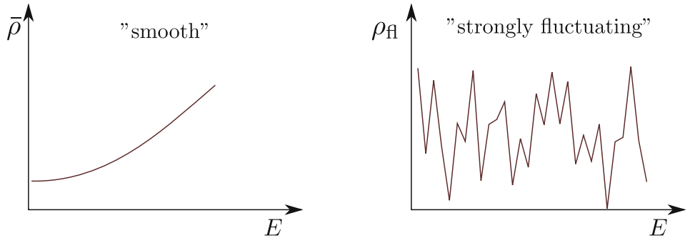

$$e^{−\frac{i}{2}πμ_{ν}}e^{\frac{i}{4}π\operatorname{sgn}\left(\frac{∂^{2}}{∂t^{2}}R_{ν}\right)}=\sqrt{ie^{−\frac{iπ}{2}β_{ν}}} β_{ν}≔μ_{ν}+\left\{\begin{aligned}1 se −\frac{∂E}{∂t}<0 \\ 0 se−\frac{∂E}{∂t}>0\end{aligned}\right. qua servono commenti!$$
1.6 Gutzwiller’s Trace Formula
Utile per il calcolo dello spettro e per le fluttuazioni spettrali
L’idea è dividere la densità degli stati come:
$$ρ\left(E\right)=\overline{ρ}\left(E\right)+ρ_{fl}\left(E\right)$$
Ricordiamo che vale:
$$ρ\left(E\right)=−\frac{1}{π}ℑ\left[Tr\hat{G}\right]=−\frac{1}{π}ℑ\left[Tr \int{dr}\left|r\right\rangle \left\langle r\right|\hat{G}\left(E\right)\right]=−\frac{1}{π}ℑ\int{dr}\hat{G}\left(r,r,E\right)$$
Per la parte smooth vale l’approx. Di Thomas-Fermi:
$$\overline{ρ}\left(E\right)=\frac{1}{{\left(2πℏ\right)}^{d}}\int{dp}\int{dr}δ\left(E−H_{class}(p,r)\right)$$
Notes:
Gutzw. Trace : traccia della f. di Green, tramite saddle point approx mostra che può essere espressa in termini della somma su orbite classiche stabili e instabili

Slide 12
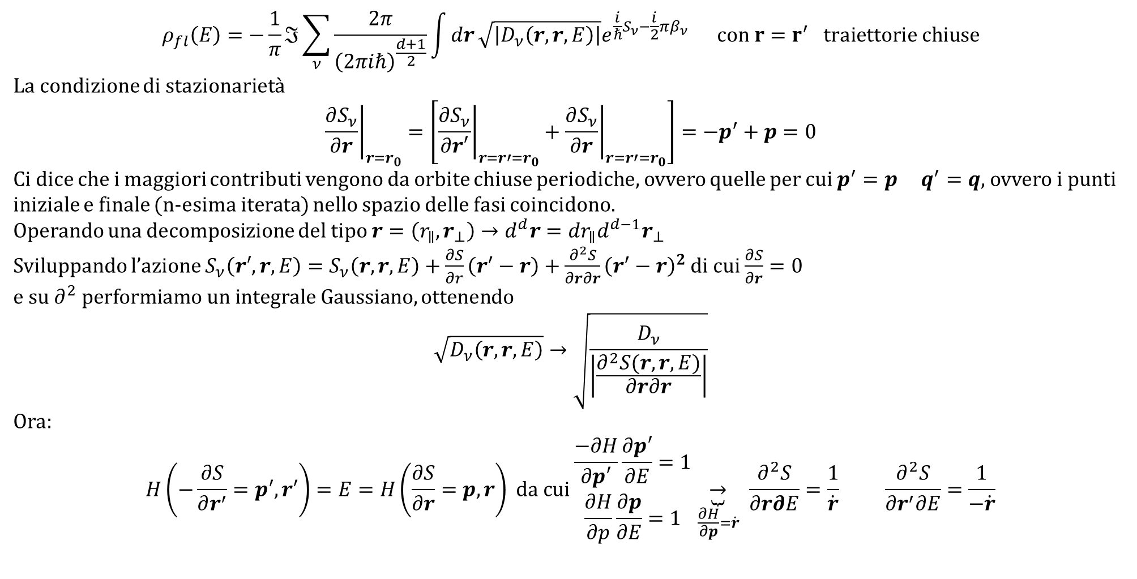
$$ρ_{fl}\left(E\right)=−\frac{1}{π}ℑ\sum_{ν}{\frac{2π}{{\left(2πiℏ\right)}^{\frac{d+1}{2}}}}\int{dr}\sqrt{\left|D_{ν}\left(r,r,E\right)\right|}e^{\frac{i}{ℏ}S_{ν}−\frac{i}{2}πβ_{ν}} con r=r^{′} traiettorie chiuse$$
La condizione di stazionarietà
$${\left.\frac{∂S_{ν}}{∂r}\right|}_{r=r_{0}}=\left[{\left.\frac{∂S_{ν}}{∂r′}\right|}_{r=r′=r_{0}}+{\left.\frac{∂S_{ν}}{∂r}\right|}_{r=r′=r_{0}}\right]=−p^{′}+p=0$$
Ci dice che i maggiori contributi vengono da orbite chiuse periodiche, ovvero quelle per cui $p^{′}=p q^{′}=q$, ovvero i punti iniziale e finale (n-esima iterata) nello spazio delle fasi coincidono.
Operando una decomposizione del tipo $r=\left(r_{∥},r_{⊥}\right)→d^{d}r=dr_{∥}d^{d−1}r_{⊥}$
Sviluppando l’azione $S_{ν}\left(r′,r,E\right)=S_{ν}\left(r,r,E\right)+\frac{∂S}{∂r}\left(r^{′}−r\right)+\frac{∂^{2}S}{∂r∂r}{\left(r^{′}−r\right)}^{2}$ di cui $\frac{∂S}{∂r}=0$
$$e su ∂^{2} performiamo un integrale Gaussiano, ottenendo$$
$$\sqrt{D_{ν}\left(r,r,E\right)}→\sqrt{\frac{D_{ν}}{\left|\frac{∂^{2}S(r,r,E)}{∂r∂r}\right|}}$$
Ora:
$$H\left(−\frac{∂S}{∂r^{′}}=p′,r′\right)=E=H\left(\frac{∂S}{∂r}=p,r\right) da cui \begin{matrix}\frac{−∂H}{∂p′}\frac{∂p′}{∂E}=1 \\ \frac{∂H}{∂p}\frac{∂p}{∂E}=1\end{matrix}\underset{\frac{∂H}{∂p}=\dot{r}}{\underbrace{→}} \frac{∂^{2}S}{∂r∂E}=\frac{1}{\dot{r}} \frac{∂^{2}S}{∂r^{′}∂E}=\frac{1}{−\dot{r}}$$

Slide 13
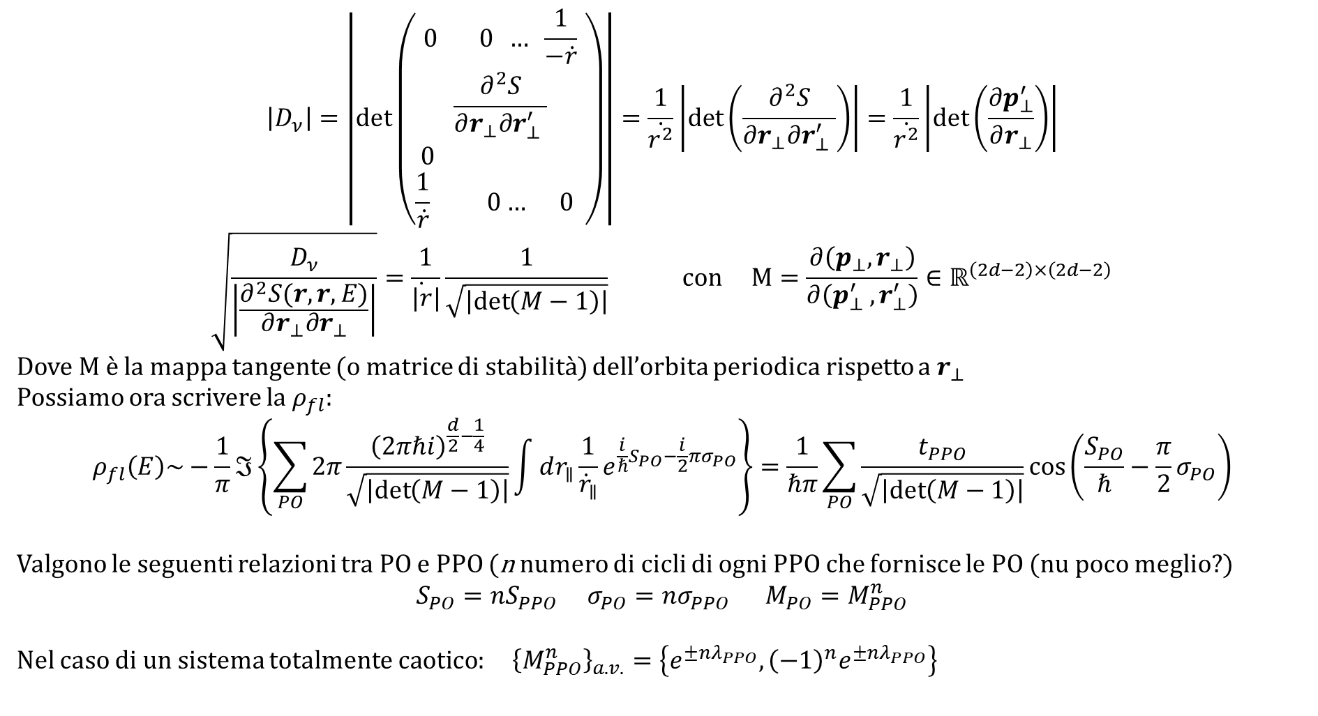
$$\left|D_{ν}\right|=\left|\det\left(\begin{aligned}0 0 … \frac{1}{−\dot{r}} \\ \frac{∂^{2}S}{∂r_{⊥}∂r_{⊥}^{′} } \\ 0 \\ \frac{1}{\dot{r}} 0… 0 \end{aligned}\right)\right|=\frac{1}{\dot{r^{2}}}\left|\det\left(\frac{∂^{2}S}{∂r_{⊥}∂r_{⊥}^{′} }\right)\right|=\frac{1}{\dot{r^{2}}}\left|\det\left(\frac{∂p_{⊥}^{′}}{∂r_{⊥}}\right)\right|$$
$$\sqrt{\frac{D_{ν}}{\left|\frac{∂^{2}S(r,r,E)}{∂r_{⊥}∂r_{⊥}}\right|}}=\frac{1}{\dot{|r}|}\frac{1}{\sqrt{\left|\det\left(M−1\right)\right|}} con M=\frac{∂\left(p_{⊥},r_{⊥}\right)}{∂\left(p_{⊥}^{′} ,r_{⊥}^{′}\right)}∈ℝ^{\left(2d−2\right)×\left(2d−2\right)}$$
Dove M è la mappa tangente (o matrice di stabilità) dell’orbita periodica rispetto a $r_{⊥}$
Possiamo ora scrivere la $ρ_{fl}$:
$$ρ_{fl}\left(E\right)\sim −\frac{1}{π}ℑ\left\{\sum_{PO}{2π\frac{{\left(2πℏi\right)}^{\frac{d}{2}−\frac{1}{4}}}{\sqrt{\left|\det\left(M−1\right)\right|}}\int{dr_{∥}}}\frac{1}{{\dot{r}}_{∥}}e^{\frac{i}{ℏ}S_{PO}−\frac{i}{2}πσ_{PO}}\right\}=\frac{1}{ℏπ}\sum_{PO}{\frac{t_{PPO}}{\sqrt{\left|\det\left(M−1\right)\right|}}}\cos\left(\frac{S_{PO}}{ℏ}−\frac{π}{2}σ_{PO}\right)$$
Valgono le seguenti relazioni tra PO e PPO (n numero di cicli di ogni PPO che fornisce le PO (nu poco meglio?)
$$S_{PO}=nS_{PPO} σ_{PO}=nσ_{PPO} M_{PO}=M_{PPO}^{n}$$
Nel caso di un sistema totalmente caotico: ${\left\{M_{PPO}^{n}\right\}}_{a.v.}=\left\{e^{±nλ_{PPO}}, {\left(−1\right)}^{n}e^{±nλ_{PPO}}\right\}$
Notes:
Area conservation detM=1 per cui i suoi autovalori sono reciproci each other: complessi coniugati=orbita stabile, positivi=comportamento iperbolico, negativi= iperbolicità inversa (?). E’ chiaro che l’n-step propagator è espresso ora in termini delle proprietà canonicamente invarianti delle classical period-n orbits. Si può dimostrare l’invarianza della S semplicemente tramite le funzioni generatrici, e l’invarianza della traccia della matrice di stabilità, ciò per orbite periodiche. Anche l’indice di Maslov è canonicamente invariante. Il chaos globale classico è codificato dalle orbite PPO poiché al crescere del periodo n il sistema è ergodico ed esplora tutto lo spazio delle fasi.

Slide 14
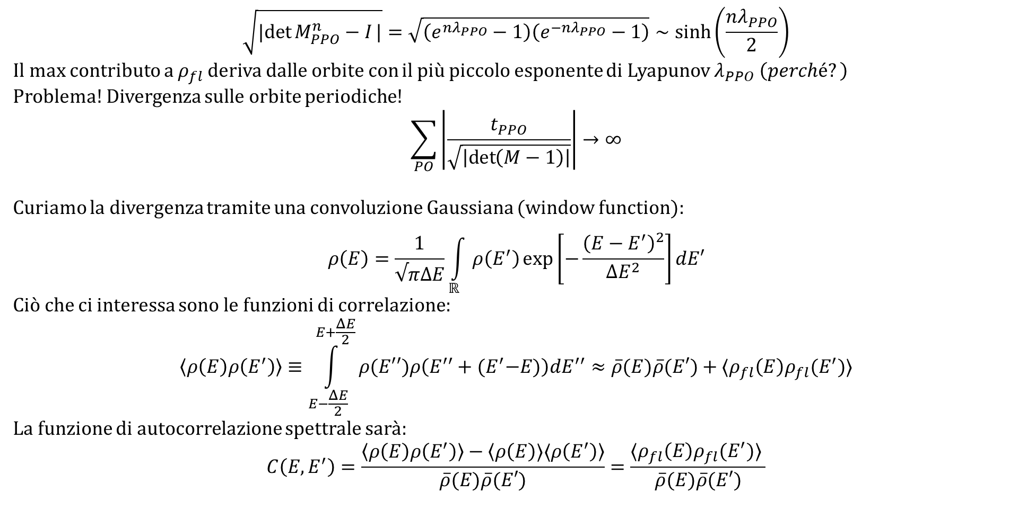
$$\sqrt{|det{M_{PPO}^{n}−I}|}=\sqrt{\left(e^{nλ_{PPO}}−1\right)\left(e^{−nλ_{PPO}}−1\right)}∼\sinh\left(\frac{nλ_{PPO}}{2}\right)$$
Il max contributo a $ρ_{fl}$ deriva dalle orbite con il più piccolo esponente di Lyapunov $λ_{PPO} \left(perché?\right)$
Problema! Divergenza sulle orbite periodiche!
$$\sum_{PO}{\left|\frac{t_{PPO}}{\sqrt{\left|\det\left(M−1\right)\right|}}\right|}→∞$$
Curiamo la divergenza tramite una convoluzione Gaussiana (window function):
$$ρ\left(E\right)=\frac{1}{√πΔE}\int_{ℝ }{ρ\left(E^{′}\right)\exp\left[−\frac{{\left(E−E^{′}\right)}^{2}}{ΔE^{2}}\right]dE′}$$
Ciò che ci interessa sono le funzioni di correlazione:
$$\left\langle ρ\left(E\right)ρ\left(E^{′}\right)\right\rangle ≡\int_{E−\frac{ΔE}{2}}^{E+\frac{ΔE}{2}}{ρ(E′′})ρ\left(E^{′′}+{(E}^{′}−E)\right)dE^{′′}≈\overline{ρ}(E)\overline{ρ}(E′)+⟨ρ_{fl}\left(E\right)ρ_{fl}(E^{′})⟩$$
La funzione di autocorrelazione spettrale sarà:
$$C\left(E,E^{′}\right)=\frac{\left\langle ρ\left(E\right)ρ\left(E^{′}\right)\right\rangle −\left\langle ρ\left(E\right)⟩⟨ρ\left(E^{′}\right)\right\rangle }{\overline{ρ}(E)\overline{ρ}(E′)}=\frac{⟨ρ_{fl}\left(E\right)ρ_{fl}(E^{′})⟩ }{\overline{ρ}(E)\overline{ρ}(E′)}$$
Notes:
Primitive period nel senso che l’integrale nello spazio delle configurazioni VEDE l’orbita come un oggetto geometrico senza notare ripetuti attraversamenti. Orbits which are r-fold traversal (attraversate n volte) of shorter primitive ones contribute with their primitive period T
La funzione di correlazione ci consente i fare dei paragoni con le predizioni delle random matrix theory
$ΔE$ piccolo rispetto alle fluttuazioni di densità. Nota: $\left\langle ρ\left(E\right)\right\rangle =\int_{E−\frac{ΔE}{2}}^{E+\frac{ΔE}{2}}{ρ(E′})dE^{′}$

Slide 15
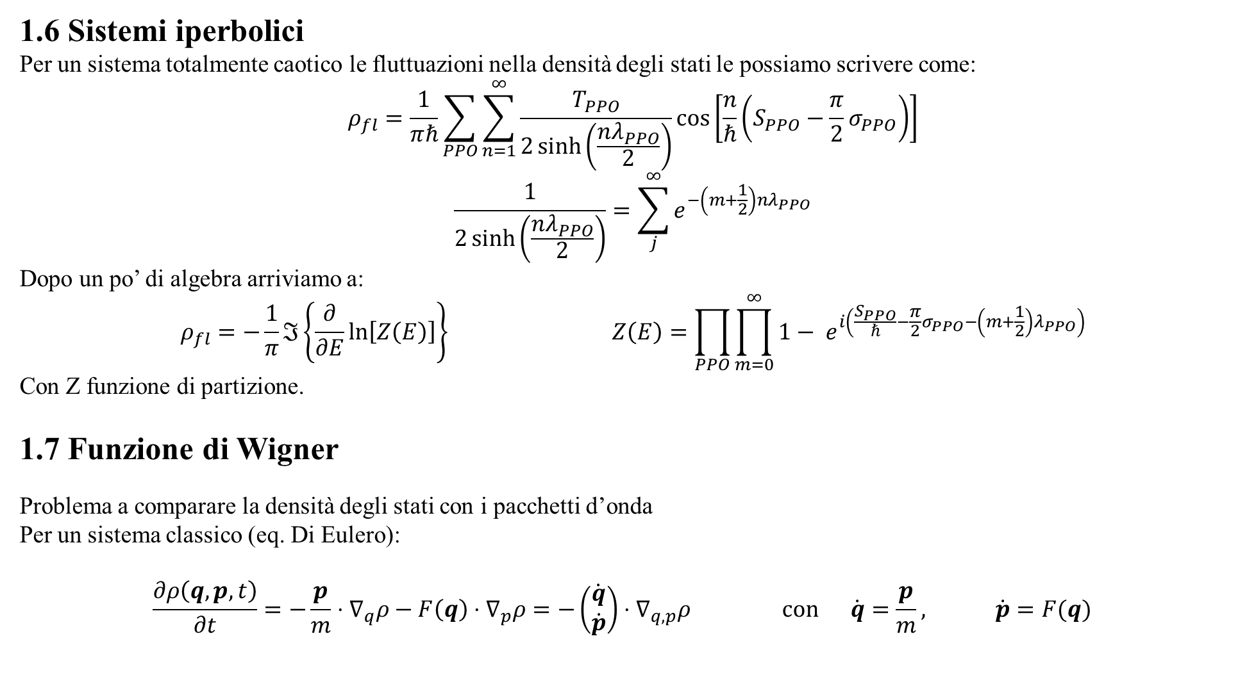
1.6 Sistemi iperbolici
Per un sistema totalmente caotico le fluttuazioni nella densità degli stati le possiamo scrivere come:
$$ρ_{fl}=\frac{1}{πℏ}\sum_{PPO}{\sum_{n=1}^{∞}{\frac{T_{PPO}}{2\sinh\left(\frac{nλ_{PPO}}{2}\right)}}\cos\left[\frac{n}{ℏ}\left(S_{PPO}−\frac{π}{2}σ_{PPO}\right)\right]}$$
$$\frac{1}{2\sinh\left(\frac{nλ_{PPO}}{2}\right)}=\sum_{j}^{∞}{e^{−\left(m+\frac{1}{2}\right)nλ_{PPO}}}$$
Dopo un po’ di algebra arriviamo a:
$$ρ_{fl}=−\frac{1}{π}ℑ\left\{\frac{∂}{∂E}\ln\left[Z\left(E\right)\right]\right\} Z\left(E\right)=\prod_{PPO}{\prod_{m=0}^{∞}{{1− e}^{i\left(\frac{S_{PPO}}{ℏ}−\frac{π}{2}σ_{PPO}−\left(m+\frac{1}{2}\right)λ_{PPO}\right)}}}$$
Con Z funzione di partizione.
1.7 Funzione di Wigner
Problema a comparare la densità degli stati con i pacchetti d’onda
Per un sistema classico (eq. Di Eulero):
$$\frac{∂ρ\left(q,p,t\right)}{∂t}=−\frac{p}{m}⋅∇_{q}ρ−F\left(q\right)⋅∇_{p}ρ=−\left(\begin{aligned}\dot{q} \\ \dot{p}\end{aligned}\right)⋅∇_{q,p}ρ con \dot{q}=\frac{p}{m}, \dot{p}=F(q)$$
Notes:
$λ_{PPO}$ è l’esponente di Lyapunov dell’orbita considerata.
Il problema è riuscire a proiettare l’operatore densità nello spazio delle fasi per via del Pd.I. , non posso specificare simultaneamente le variabili canonicamente coniugate nello spazio delle fasi.

Slide 16
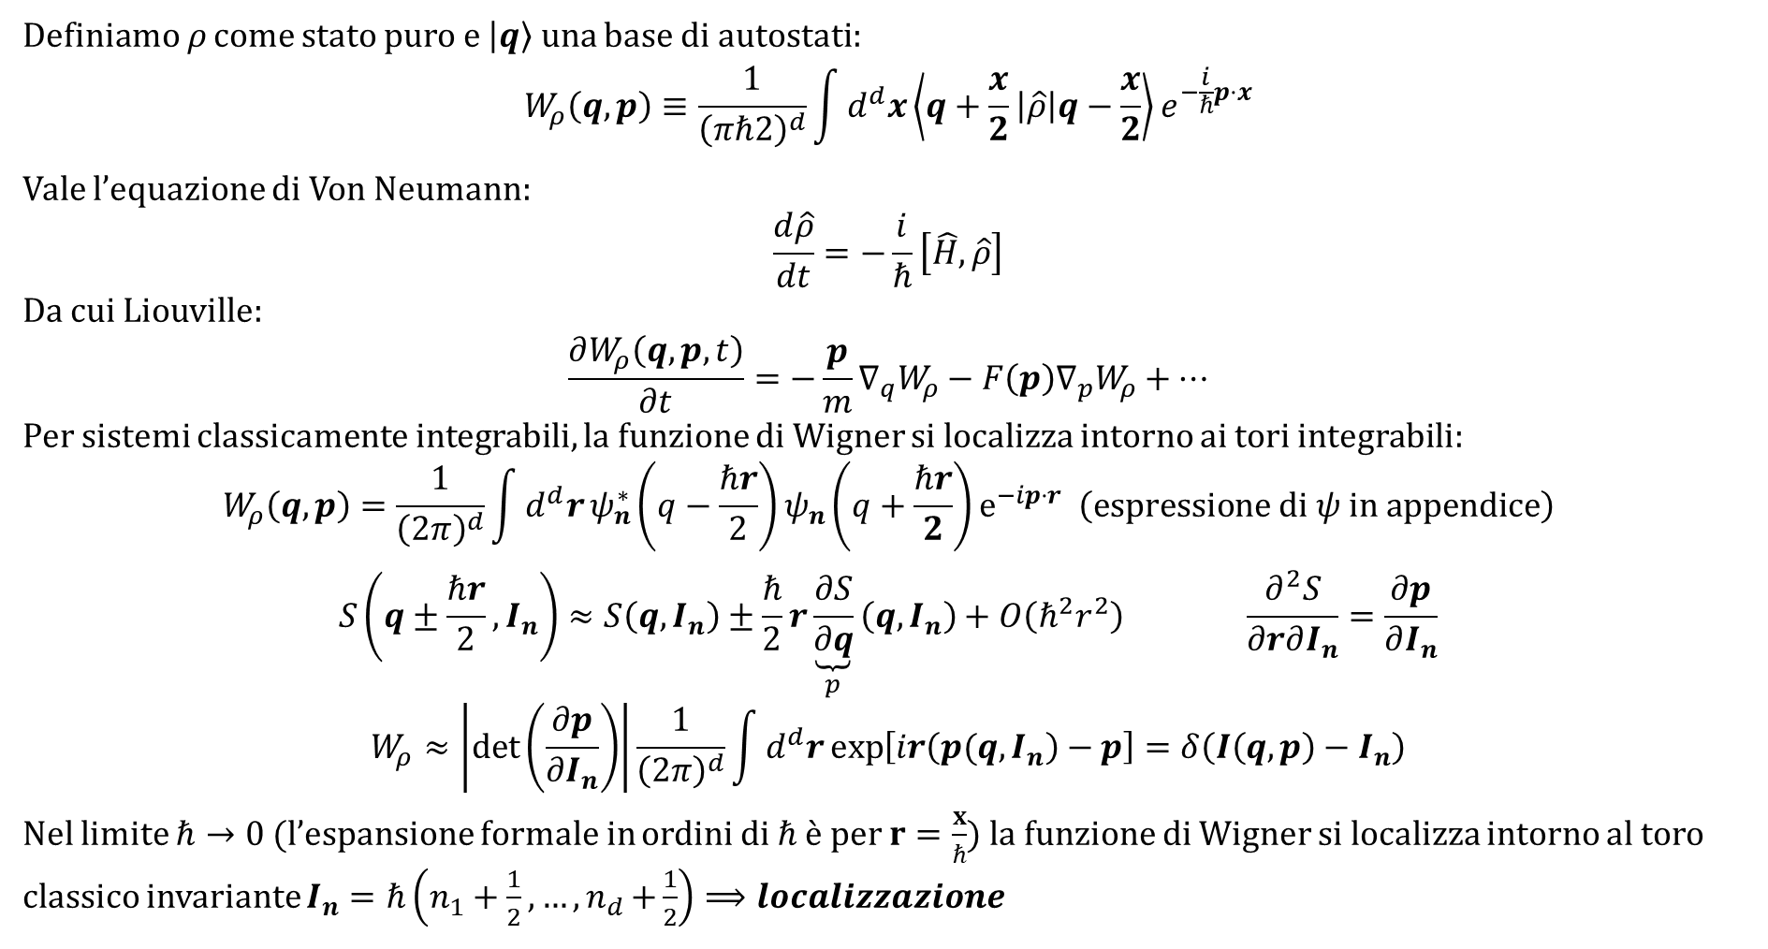
Definiamo $ρ$ come stato puro e $\left|q\right\rangle$ una base di autostati:
$$W_{ρ}\left(q,p\right)≡\frac{1}{{\left(πℏ2\right)}^{d}}\int{d^{d}x}\left\langle q+\frac{x}{2}\left|\hat{ρ}\right|q−\frac{x}{2}\right\rangle e^{−\frac{i}{ℏ}p⋅x}$$
Vale l’equazione di Von Neumann:
$$\frac{d\hat{ρ}}{dt}=−\frac{i}{ℏ}\left[\hat{H},\hat{ρ}\right]$$
Da cui Liouville:
$$\frac{∂W_{ρ}\left(q,p,t\right)}{∂t}=−\frac{p}{m}∇_{q}W_{ρ}−F\left(p\right)∇_{p}W_{ρ}+…$$
Per sistemi classicamente integrabili, la funzione di Wigner si localizza intorno ai tori integrabili:
$$W_{ρ}\left(q,p\right)=\frac{1}{{\left(2π\right)}^{d}}\int{d^{d}r}ψ_{n}^{∗}\left(q−\frac{ℏr}{2}\right)ψ_{n}\left(q+\frac{ℏr}{2}\right)e^{−ip⋅r} \left(espressione di ψ in appendice\right)$$
$$S\left(q±\frac{ℏr}{2},I_{n}\right)≈S\left(q,I_{n}\right)±\frac{ℏ}{2}r\underset{p}{\underbrace{\frac{∂S}{∂q}}}\left(q,I_{n}\right)+O\left(ℏ^{2}r^{2}\right) \frac{∂^{2}S}{∂r∂I_{n}}=\frac{∂p}{∂I_{n}}$$
$$W_{ρ}≈\left|\det\left(\frac{∂p}{∂I_{n}}\right)\right|\frac{1}{{\left(2π\right)}^{d}}\int{d^{d}r}\exp\left[ir\left(p(q,I_{n}\right)−p\right]=δ\left(I\left(q,p\right)−I_{n}\right)$$
Nel limite $ℏ→0$ (l’espansione formale in ordini di $ℏ è per r=\frac{x}{ℏ}$) la funzione di Wigner si localizza intorno al toro classico invariante $I_{n}=ℏ\left(n_{1}+\frac{1}{2},…{,n}_{d}+\frac{1}{2}\right)⟹localizzazione$
Notes:
L’idea è di «smoothing» la dipendenza dalle coordinate tale che Heisenberg non lo tocchiamo proprio. Qui stiamo parlando di stati puri.
W si può scrivere anche nello spazio delle q.
Proprietà: Cond. Di normalizzazione.Le due distrib. Di prob. Marginali della funzione di Wigner corrispondono alle quantum mechanics probabilities di trovare la particella al momento p o alla posizione q.
Husimi function introdurre
Attenzione poiché Wigner non è una distribuzione di probabilità propriamente detta poiché può assumere valori negativi (se pigliamo $tr\left(ρ_{1}ρ_{2}\right)=∫d^{d}q∫d^{d}p{W_{ρ}}_{1}{W_{ρ}}_{2}=0$ (no common support or no overlapping) allora o l’una o l’altra deve essere zero.
Liouville implica pacchetto d’onda dispersivo a causa del principio di indeterm.
La localizzazione intorno a tori classici nello sdf è un fatto importante che può essere osservato come segue:
L’espansione di S è fatta sulla fase
$p\left(q,I_{n}\right)→I(p,q)$

Slide 17
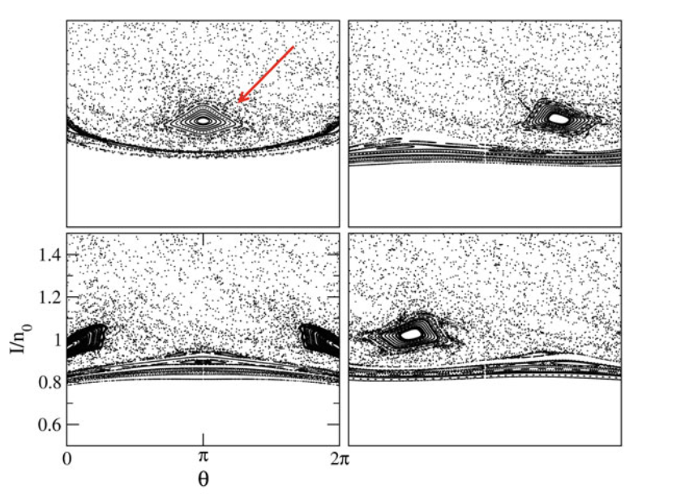
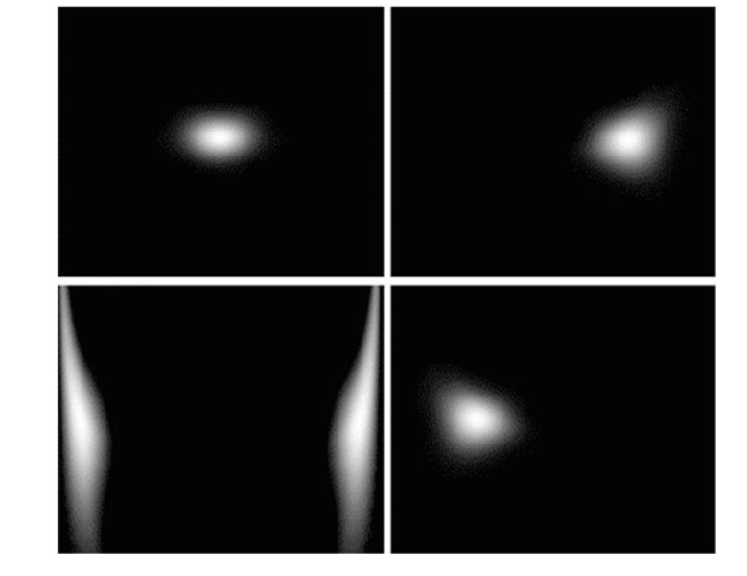
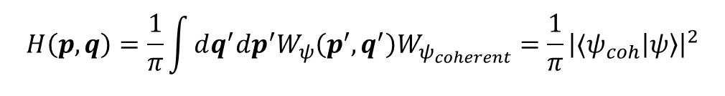
1.8 Localizzazione su spazio delle fasi classico
I pacchetti d’onda seguono l’andamento delle traiettorie classiche per sistemi integrabili
Localizzazione= assenza di dispersione del pacchetto d’onda, può decadere solo tramite effetto tunnel
$$H\left(p,q\right)=\frac{1}{π}\int{dq^{′}dp^{′}W_{ψ}\left(p^{′},q^{′}\right)W_{ψ_{coherent}}}=\frac{1}{π}{\left|{⟨ψ}_{coh}\left|ψ\right\rangle \right|}^{2}$$
Notes:
Sx: Poincaré sos per un driven one dimensional hudrogen atom. Tempi diversi all’interno del periodo del campo esterno. La freccia mostra l’isola di risonanza (freq. Del campo è circa frequenza del sistema)
Dx: Husimi plot di un pacchetto d’onda non dispersivo ancorato all’isola di stabilità mostrato nella figura a sx. (segue l’evoluzione quantistica senza dispersione, ad eccezione della diffusione transitoria dovuta alla riflessione contro il nucleo a $ωt=π,$dovuta alla divergenza della velocità classica in quel punto
Stati maggiormente localizzati sono quelli con indeterminazione minima
I punti iperbolici corrispondono ad orbite instabili periodiche in risonanza con la driving frequency
Per orbite instabili gli autostati non possono rimanere localizzati

Slide 18
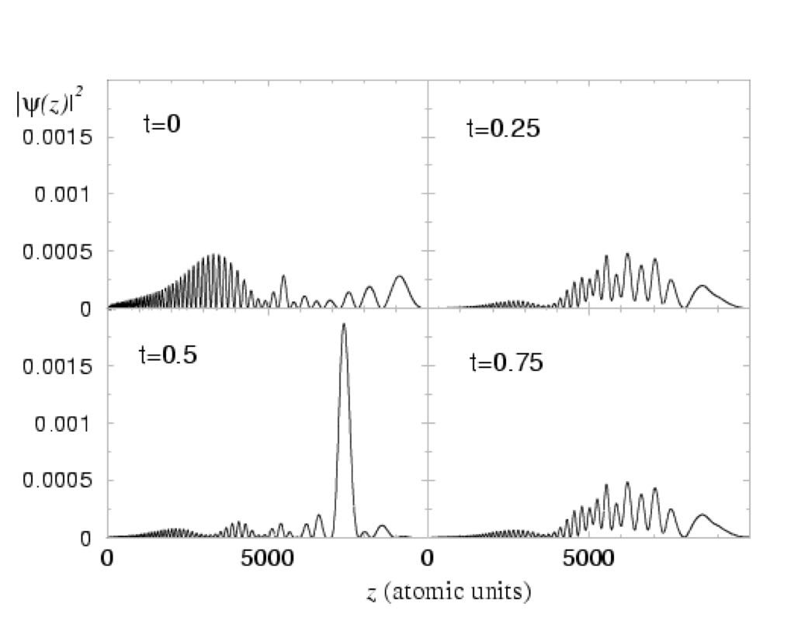
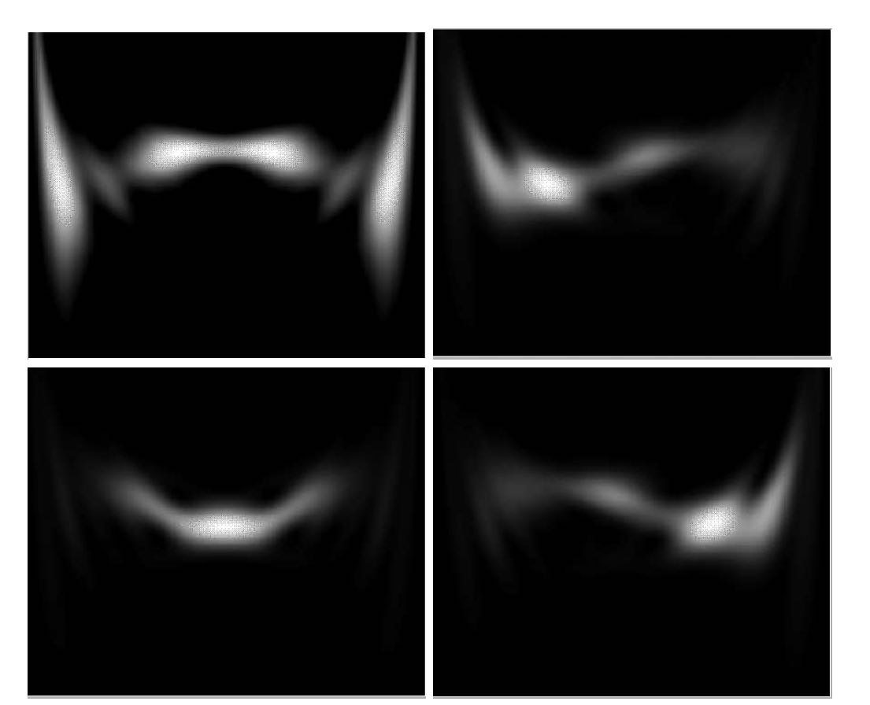
Nei punti iperbolici lungo la separatrice:
Notes:
Sx: wave packet eigenstate ancorata al punto fisso iperbolico della risonanza principale del 1d driven hydr. Atom. La funzione d’onda è parzialmente localizzata, soprattutto a $t=0,5∗2π/ω$ ma la localizzazione non è perfetta. Lo stato evolve in opposizione di fase con pacchetto d’onda non dispersivo della slide precedente.
Dx: plot di Husimi per il pacchetto d’onda iperbolico della figura a sx. E’ parzialmente localizzato sulla parte superiore (on top) del punto iperbolico ma disperde lungo la separatrice della principale isola di risonanza. Top left (t=0) la localizzazione è più visibile, bottom left: la dispersione è più visibile a $t=0,5∗2π/ω$
Esiste un certo rate di decadimento a causa della riduzione della densità elettronica, senza modificare la forma o la localizzazione del pacchetto d’onda
In 1D l’ingrediente chiave per un pacchetto d’onda non dispersivo è il «phase locking» dei gradi di libertà interni sulla frequenza del campo esterno. In 3D invece c’è sempre solo un campo esterno ma vari gdl interni non «lockati» simultaneamente per cui ci si aspetterebbe soltanto una localizzazione parziale del pacchetto d’onda

Slide 19
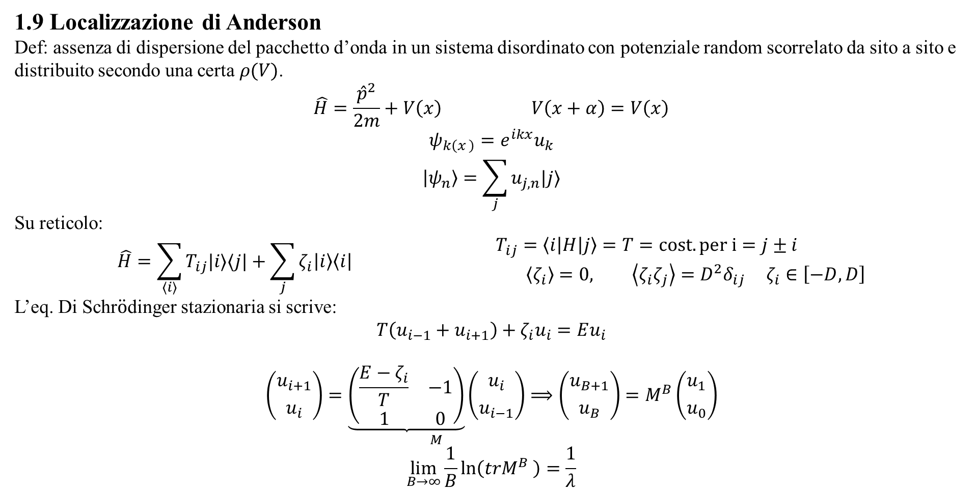
1.9 Localizzazione di Anderson
Def: assenza di dispersione del pacchetto d’onda in un sistema disordinato con potenziale random scorrelato da sito a sito e distribuito secondo una certa $ρ(V)$.
$$\hat{H}=\frac{{\hat{p}}^{2}}{2m}+V\left(x\right) V\left(x+α\right)=V\left(x\right)$$
$$ψ_{k\left(x \right)}=e^{ikx}u_{k}$$
$$\left|ψ_{n}\right\rangle =\sum_{j}{u_{j,n}|j⟩}$$
Su reticolo:
$$\hat{H}=\sum_{⟨i⟩}{T_{ij}|i⟩⟨j|+\sum_{j}{ζ_{i}\left|i\right\rangle \left\langle i\right|\begin{aligned} T_{ij}=\left\langle i\left|H\right|j\right\rangle =T=cost. per i=j±i \\ \left\langle ζ_{i}\right\rangle =0, \left\langle ζ_{i}ζ_{j}\right\rangle =D^{2}δ_{ij} ζ_{i}∈\left[−D,D\right]\end{aligned}}}$$
L’eq. Di Schr$\ddot{o}$dinger stazionaria si scrive:
$$T\left(u_{i−1}+u_{i+1}\right)+ζ_{i}u_{i}=Eu_{i}$$
$$\left({u_{i+1} \atop u_{i}}\right)=\underset{M}{\underbrace{\left(\begin{matrix}\frac{E−ζ_{i}}{T} & −1 \\ 1 & 0\end{matrix}\right)}\left({u_{i} \atop u_{i−1}}\right)}⟹\left({u_{B+1} \atop u_{B}}\right)=M^{B}\left({u_{1} \atop u_{0}}\right)$$
$$\lim_{B→∞}{\frac{1}{B}\ln\left(trM^{B} \right)=\frac{1}{λ}}$$
Notes:
Particella su lattice in una catena unidimensionale. Ad ogni sito un potenziale random agisce e fa saltare la particella su uno dei siti vicini, ciò è descritto da una ampiezza di hopping .
Modello tight binding, le funzioni d’onda sono di Bloch in un modello con potenziale invariante per traslazioni. Funzioni d’onda localizzate possono essere generate dalla sovrapp. di onde piane psik. Tali pacchetti d’onda sarebbero instabili e si disperderebbero.
Se il potenziale è random e disordinato, invece, i pacchetti d’onda si stabilizzano e restano localizzati.
Utilizziamo per la rappresentazione di psi una base di autostati ben localizzati $|j⟩$
H è un’ham. Nearestneighborinteraction
D è l’intensità del disordine del potenziale, $ζ_{i}$ elementi on diagonal random distributed
i=B al bordo del modello
La matrice M ha due autovalori $e^{±B/λ}$ e $1/λ$ è l’esponente di Lyapunov della mappa random in considerazione, detM=1 unimodulare. Al più tutti i vettori iniziali $u_{1}, u_{0}$ danno vita a funzioni d’onda che crescono esponenzialmente sia verso destra che verso sinistra

Slide 20
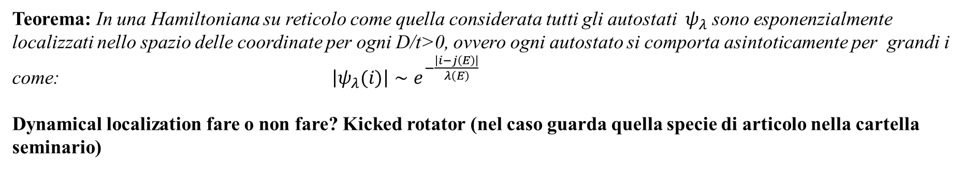
Teorema: In una Hamiltoniana su reticolo come quella considerata tutti gli autostati $ψ_{λ}$ sono esponenzialmente localizzati nello spazio delle coordinate per ogni D/t>0, ovvero ogni autostato si comporta asintoticamente per grandi i come: $\left|ψ_{λ}(i)\right|∼e^{−\frac{\left|i−j\left(E\right)\right|}{λ\left(E\right)}}$
Dynamical localization fare o non fare? Kicked rotator (nel caso guarda quella specie di articolo nella cartella seminario)
Notes:
$λ$ è anche la lunghezza di localizzazione

Slide 21
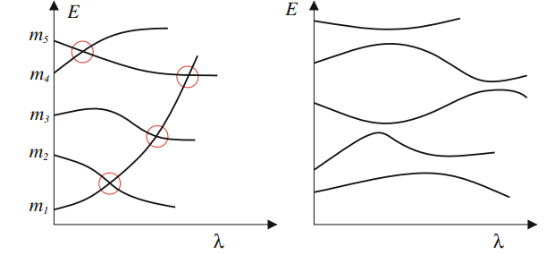
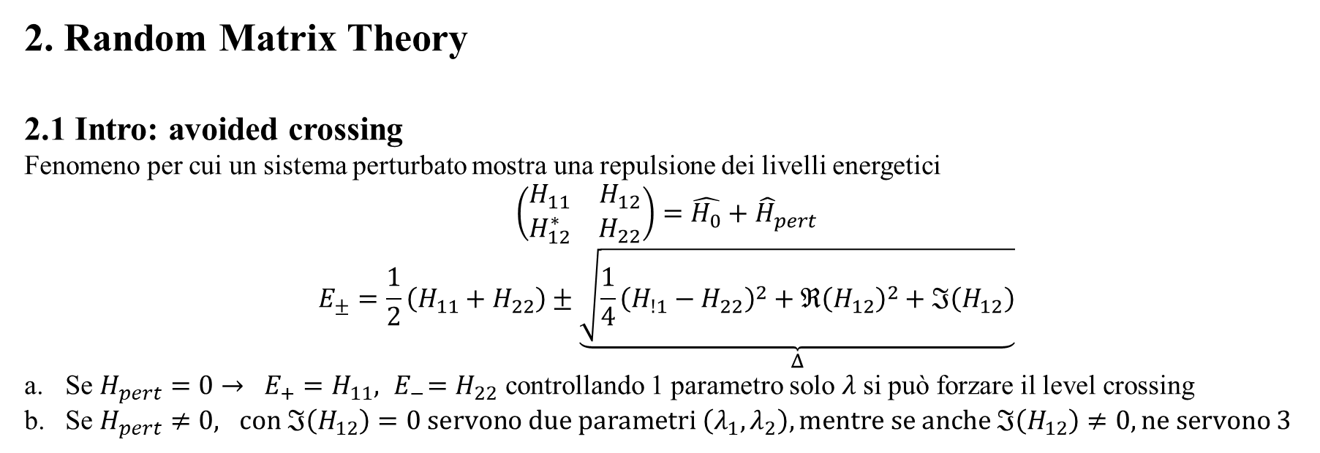
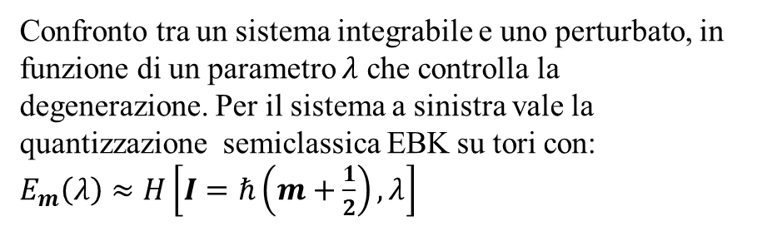
2. Random Matrix Theory
2.1 Intro: avoided crossing
Fenomeno per cui un sistema perturbato mostra una repulsione dei livelli energetici
$$\left(\begin{matrix}H_{11} & H_{12} \\ H_{12}^{∗} & H_{22}\end{matrix}\right)=\hat{H_{0}}+{\hat{H}}_{pert}$$
$$E_{±}=\frac{1}{2}\left(H_{11}+H_{22}\right)±\underset{Δ}{\underbrace{\sqrt{\frac{1}{4}{\left(H_{!1}−H_{22}\right)}^{2}+ℜ{\left(H_{12}\right)}^{2}+ℑ\left(H_{12}\right)}}}$$
Se $H_{pert}=0→ E_{+}=H_{11}, { E}_{−}=H_{22}$ controllando 1 parametro solo $λ$si può forzare il level crossing
Se $H_{pert}≠0, con ℑ\left(H_{12}\right)=0 servono due parametri \left(λ_{1},λ_{2}\right), mentre se anche ℑ\left(H_{12}\right)≠0, ne servono 3$
Confronto tra un sistema integrabile e uno perturbato, in funzione di un parametro $λ$ che controlla la degenerazione. Per il sistema a sinistra vale la quantizzazione semiclassica EBK su tori con:
$E_{m}\left(λ\right)≈H\left[I=ℏ\left(m+\frac{1}{2}\right), λ\right]$
Notes:
Quantum break time: tempo per cui un sistema quantistico e uno classico seguono lo stesso andamento . Il chaos può essere introdotto a priori senza corrispondenze classiche. Dinamiche complesse e irregolari vanno di pari passo con le proprieta di un s. quant. Caotico
Avoided crossing: fenomeno per cui due autovalori di una martice hermitiana rappresentante un’osservabile fisica dipendente da N parametri continui reali non possono diventare degeneri a meno che non vi sia un manifold di dimensione N-2
Se gli stati sono accoppiati i livelli energetici si respingono come predetto dalla perturbation theory
Level crossing: possibile modificando alcuni parametri dell’hamiltoniana, ciò può indurre delle degenerazioni accidentali in un’Hamiltoniana senza simmetrie.
Il primo effetto della presenza dell’avoided crossing in un’hamiltoniana degenere imperturbata (poi perturbata introducendo elementi off diagonal) è la comparsa di livelli energetici più bassi. Una perturbazione modifica gli autovalori e fa sovrapporre gli autostati dell’ham. Imperturbata
Il plot di $H_{11}−H_{22}$ in funzione di $E±$ sono due rami di iperboli che tendono a coincidere (degenerazione) all’infinito. Modificare dei parametri per indurre degenerazione nello spettro significa creare una degenerazione accidentale (diabolical point), per 2 av degeneri servono due parametri indipendenti per indurre degenerazione.
Immagine a dx: non è possibile definire un buon set di numeri quantici. Per sistemi regolari si incontra il level crossing con prob abbastanza alta
$E_{m}=blabla con dimensione dello spazio di Hilbert\dim\left(m\right)=N$

Slide 22
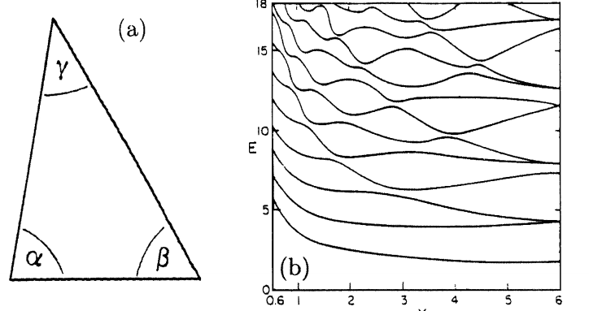
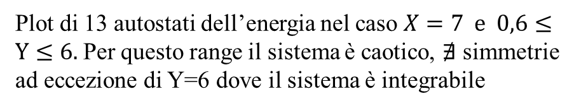
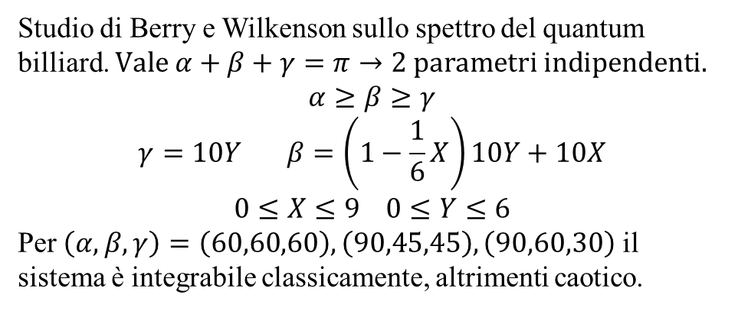
Altra faccenda interessante: biliardo triangolare.
Studio di Berry e Wilkenson sullo spettro del quantum billiard. $Vale α+β+γ=π→2 parametri indipendenti.$
$$α≥β≥γ$$
$$γ=10Y β=\left(1−\frac{1}{6}X\right)10Y+10X$$
$$0≤X≤9 0≤Y≤6$$
Per $\left(α,β,γ\right)=\left(60,60,60\right),\left(90,45,45\right),\left(90,60,30\right)$ il sistema è integrabile classicamente, altrimenti caotico.
Plot di 13 autostati dell’energia nel caso $X=7 e 0,6≤Y≤6.$Per questo range il sistema è caotico, $∄$ simmetrie ad eccezione di Y=6 dove il sistema è integrabile
Y
Notes:
Anche quando il sistema è classicamente caotico ci sono casi in cui simmetrie spaziali esistono (e.g. simmetria per riflessione, a X=9 il triangolo è isoscele e gli autostati hanno parità definita e lo spettro è un mixing di queste due frequenze pure, even parity state and odd parity state. A Y=6 sistema integrabile, esistono varie degenerazioni (level crossing)
Paragone classico: nei sistemi classici le costanti del moto sono distrutte dalla presenza di risonanze nonlineari. Le costanti del moto costringono le traiettorie dello spazio delle fasi a superifici di dimensioni più basse (tori KAM) Quando queste superfici sono distrutte dalle risonanze -> chaos
Molte delle strutture associate alla transizione al chaos in un sistema classico, si manifestano nella quantum version di quei sistemi che classicamente occupano uno spazio delle fasi più grande di $ℏ^{d}$
Quello che si può fare è analizzare la statistica dello spettro. Una manifestazione del chaos è una perdita di informazioni sul sistema quantistico, poiché quando una costante del moto è distrutta, tale è anche il suo numero quantic associato.

Slide 23
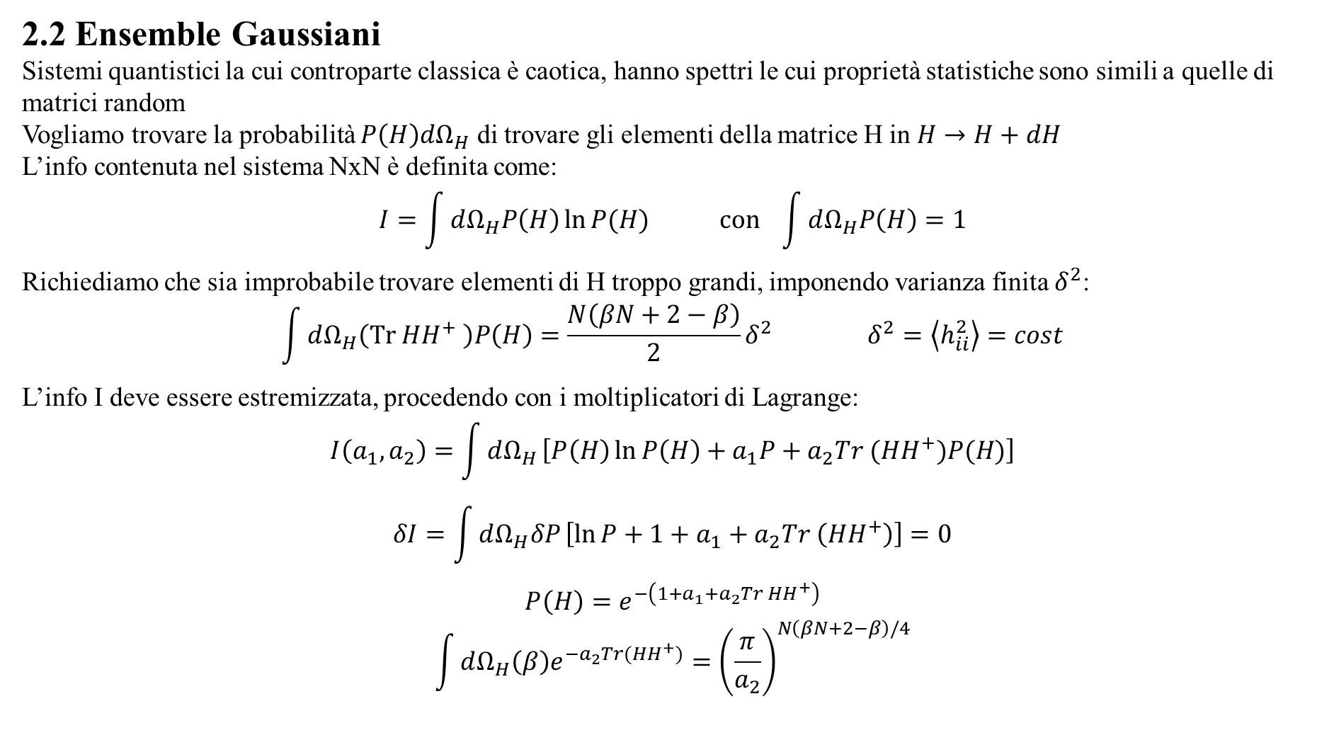
2.2 Ensemble Gaussiani
Sistemi quantistici la cui controparte classica è caotica, hanno spettri le cui proprietà statistiche sono simili a quelle di matrici random
Vogliamo trovare la probabilità $P\left(H\right)dΩ_{H}$ di trovare gli elementi della matrice H in $H→H+dH$
L’info contenuta nel sistema NxN è definita come:
$$I=\int{dΩ_{H}P\left(H\right)\ln{P(H)}} con \int{dΩ_{H}P\left(H\right)=1}$$
Richiediamo che sia improbabile trovare elementi di H troppo grandi, imponendo varianza finita $δ^{2}$:
$$\int{dΩ_{H}\left(Tr HH^{+} \right)P\left(H\right)=\frac{N\left(βN+2−β\right)}{2}}δ^{2} δ^{2}=\left\langle h_{ii}^{2}\right\rangle =cost$$
L’info I deve essere estremizzata, procedendo con i moltiplicatori di Lagrange:
$$I\left(a_{1},a_{2}\right)=\int{dΩ_{H}}\left[P\left(H\right)\ln{P\left(H\right)+a_{1}P+a_{2}Tr (HH^{+})P(H)}\right]$$
$$δI=\int{dΩ_{H}δP}\left[\ln{P+1+a_{1}+a_{2}Tr \left(HH^{+}\right)}\right]=0$$
$$P\left(H\right)=e^{−\left(1+a_{1}+a_{2}Tr HH^{+}\right)}$$
$$\int{dΩ_{H}\left(β\right)e^{−a_{2}Tr(HH^{+})}}={\left(\frac{π}{a_{2}}\right)}^{N\left(βN+2−β\right)/4}$$
Notes:
Come decidiamo se uno spettro risulta irregolare? L’idea è di studiare le statistiche dei livelli, in particolare le fluttuazioni delle distanze tra i livelli, che ci dice qualcosa sulla probabilità di crossing o anti crossing. Assumendo una minima conoscenza del sistema (simmetrie), possiamo modellare tali sistemi tramite RMT, i cui elementi random descrivono accoppiamenti (random) tra vari livelli energetici. Simmetria di H rispetto ad un operatore O $\left[\hat{H},\hat{O}\right]=0→ \hat{O}\left|m,n\right\rangle =ο_{m}|m,n⟩$ ovvero esiste un set comune di autostati di H, O
$dΩ_{H}$ misura associata con gli elementi di H
Gli elementi di matrice sono statisticamente indipendenti
La minimizzazione di I è soggetta alla cond di normalizzazione e alla finitezza della varianza. L’info è esremizzata se la variazione prima di I è nulla

Slide 24
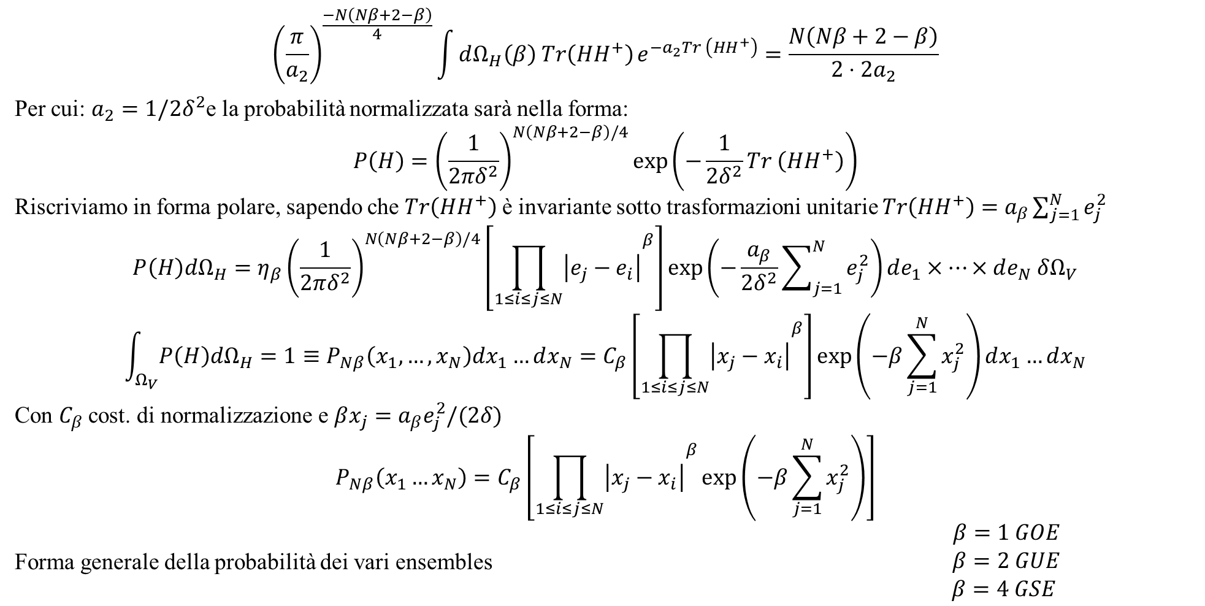
$${\left(\frac{π}{a_{2}}\right)}^{\frac{−N\left(Nβ+2−β\right)}{4}}\int{dΩ_{H}\left(β\right) Tr\left(HH^{+}\right)}e^{−a_{2}Tr \left(HH^{+}\right)}=\frac{N\left(Nβ+2−β\right)}{2⋅2a_{2}}$$
Per cui: $a_{2}=1/2δ^{2}$e la probabilità normalizzata sarà nella forma:
$$P\left(H\right)={\left(\frac{1}{2πδ^{2}}\right)}^{N\left(Nβ+2−β\right)/4}\exp\left(−\frac{1}{2δ^{2}}Tr \left(HH^{+}\right)\right)$$
Riscriviamo in forma polare, sapendo che $Tr\left(HH^{+}\right)$è invariante sotto trasformazioni unitarie $Tr\left(HH^{+}\right)=a_{β}\sum_{j=1}^{N}{e_{j}^{2}}$
$$P\left(H\right)dΩ_{H}=η_{β}{\left(\frac{1}{2πδ^{2}}\right)}^{N\left(Nβ+2−β\right)/4}\left[{\prod_{1≤i≤j≤N}{\left|e_{j}−e_{i}\right|}}^{β}\right]\exp\left(−\frac{a_{β}}{2δ^{2}}\sum_{j=1}^{N}{e_{j}^{2}}\right)de_{1}×…×de_{N} δΩ_{V}$$
$$\int_{Ω_{V}}{P\left(H\right)dΩ_{H}=1≡P_{Nβ}\left(x_{1},…,x_{N}\right)dx_{1}…dx_{N}}=C_{β}\left[{\prod_{1≤i≤j≤N}{\left|x_{j}−x_{i}\right|}}^{β}\right]\exp\left(−β\sum_{j=1}^{N}{x_{j}^{2}}\right)dx_{1}…dx_{N}$$
Con $C_{β}$ cost. di normalizzazione e $βx_{j}=a_{β}e_{j}^{2}/(2δ)$
$$P_{Nβ}\left(x_{1}…x_{N}\right)=C_{β}\left[{\prod_{1≤i≤j≤N}{\left|x_{j}−x_{i}\right|}}^{β}exp\left(−β\sum_{j=1}^{N}{x_{j}^{2}}\right)\right]$$
Forma generale della probabilità dei vari ensembles $\begin{matrix}β=1 GOE \\ β=2 GUE \\ β=4 GSE \end{matrix}$
Notes:
P(H) in questo modo estremizza l’informazione
Senza perdere di generalità $Tr\left(HH^{+}\right)=a_{β}\sum_{j=1}^{N}{e_{j}^{2}}$
$δΩ$ integrale sugli elementi fuori diagonale, si integra in ciò ottenendo:
$x_{j}$ sono i livelli energetici riscalati rispetto alla varianza della distribuzione che abbiamo richiesto costante
Il fattore C non è determinabile semplicemente, l’espressione la riporto in appendice

Slide 25
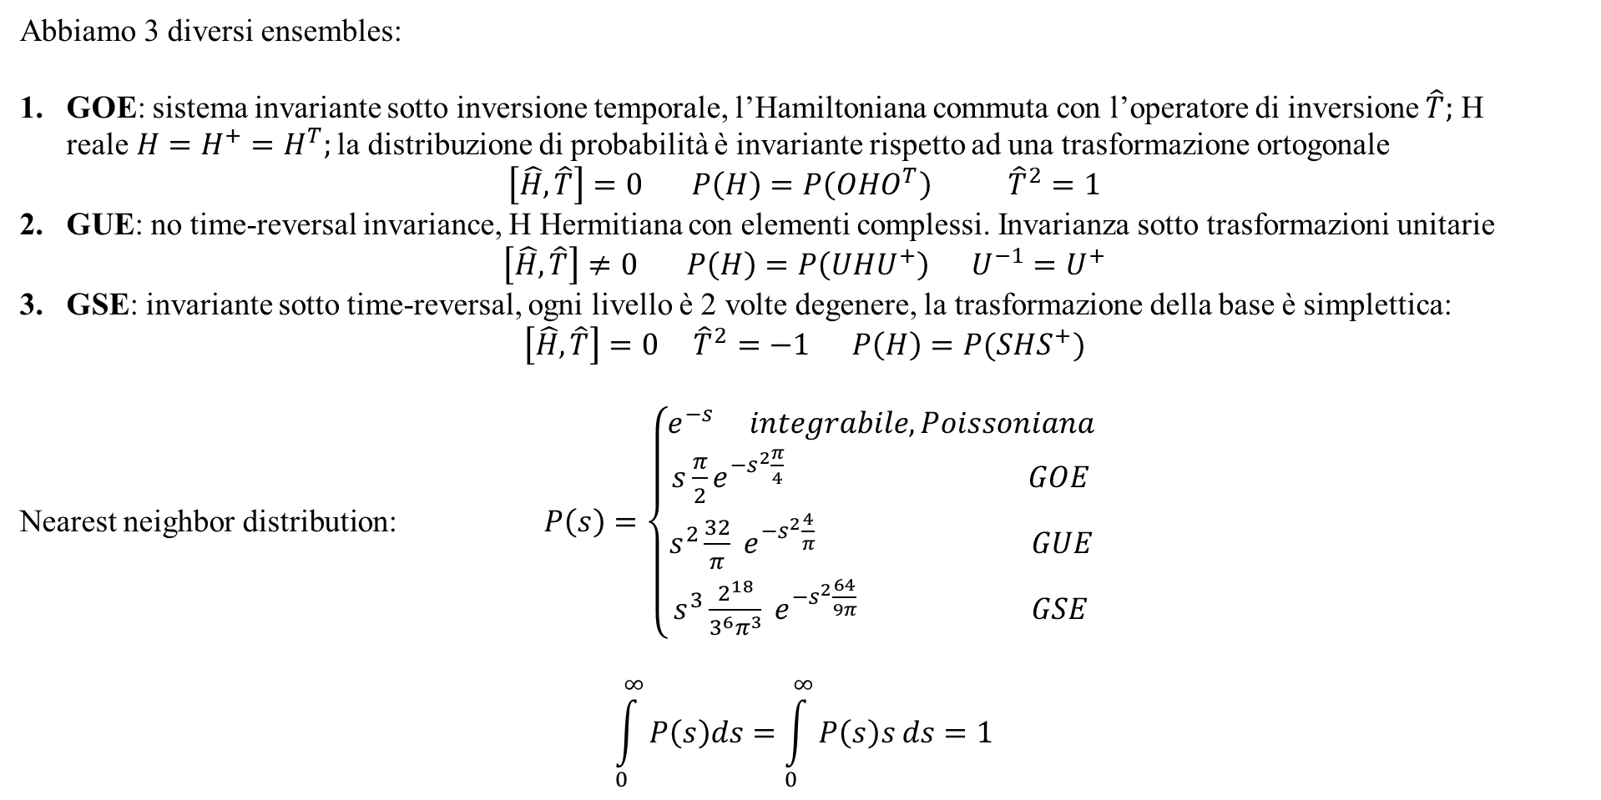
Abbiamo 3 diversi ensembles:
GOE: sistema invariante sotto inversione temporale, l’Hamiltoniana commuta con l’operatore di inversione $\hat{T};$ H reale$H=H^{+}=H^{T};$ la distribuzione di probabilità è invariante rispetto ad una trasformazione ortogonale
$$\left[\hat{H},\hat{T}\right]=0 P\left(H\right)=P\left(OHO^{T}\right) {\hat{T}}^{2}=1$$
GUE: no time-reversal invariance, H Hermitiana con elementi complessi. Invarianza sotto trasformazioni unitarie
$$\left[\hat{H},\hat{T}\right]≠0 P\left(H\right)=P\left(UHU^{+}\right) U^{−1}=U^{+}$$
GSE: invariante sotto time-reversal, ogni livello è 2 volte degenere, la trasformazione della base è simplettica:
$$\left[\hat{H},\hat{T}\right]=0 {\hat{T}}^{2}=−1 P\left(H\right)=P(SHS^{+})$$
Nearest neighbor distribution: $P\left(s\right)=\left\{\begin{aligned}e^{−s} integrabile, Poissoniana \\ s\frac{π}{2}e^{−s^{2}\frac{π}{4}} GOE \\ s^{2}\frac{32}{π} e^{−s^{2}\frac{4}{π}} GUE \\ s^{3}\frac{2^{18}}{3^{6}π^{3}} e^{−s^{2}\frac{64}{9π}} GSE\end{aligned}\right.$
$$\int_{0}^{∞}{P\left(s\right)ds=\int_{0}^{∞}{P\left(s\right)s ds=1}}$$
Notes:
le proprietà statistiche non dipendono dalla rappresentazione (base) scelta per costruire la matrice, da qui l’invarianza sotto trasformazioni ortogonali
GSE per sistemi di spin semi intero
Le maggiori differenze nelle distribuzioni sono: (a) slope a s=0 è negativo per Poisson, costante per GOE, lineare o cubico per GUE e GSE, (b) differenza nel peso delle code, che nella poissoniana decade più lentamente
Berry Tabor conjecture: nel limite di larghe energie (semiclassical limit) le proprietà statistiche degli spettri di sistemi classicamente integrabili corrispondo alle predizioni di livelli energetici distribuiti randomicamente.
BGS: Spectra of time reversal-invariant systems whose classical analogs are K systems show the same fluctuation properties as predicted by GOE
Def K system: A dynamical system (M, µ, T) is a K-system if for any non-trivial partition A of M, h(T, A) > 0. (cioè si descrive un Sistema caotico non attraverso la divergenza delle traiettorie (exp. Di Lyapunov) ma attaverso il contenuto di informazione, tramite l’entropia di Kolmogorov $KS_{entropy}=\sup_{\left[A\right]}{h(T;A)}$ A partizione di M. Un K system è sicuramente ergodico.

Slide 26
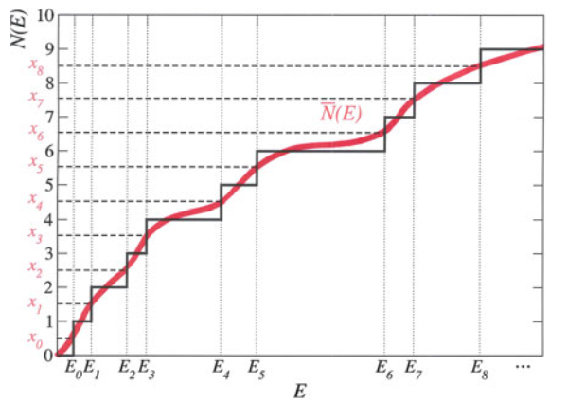
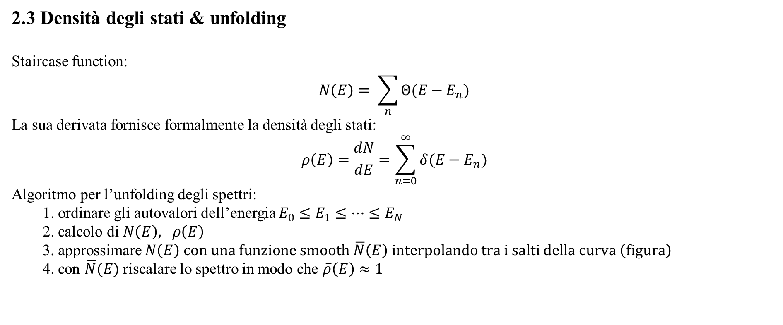
2.3 Densità degli stati & unfolding
Staircase function:
$$N\left(E\right)= \sum_{n}{Θ(E−E_{n})}$$
La sua derivata fornisce formalmente la densità degli stati:
$$ρ\left(E\right)=\frac{dN}{dE}=\sum_{n=0}^{∞}{δ(E−E_{n})}$$
Algoritmo per l’unfolding degli spettri:
1. ordinare gli autovalori dell’energia $E_{0}≤E_{1}≤…≤E_{N}$
2. calcolo di $N\left(E\right), ρ\left(E\right)$
3. approssimare $N\left(E\right) con una funzione smooth \overline{N}\left(E\right) interpolando tra i salti della curva \left(figura\right)$
4. con $\overline{N}(E)$ riscalare lo spettro in modo che $\overline{ρ}\left(E\right)≈1$
Notes:
Siamo interessati nella statistica delle fluttuazioni locali dello spettro, e non nel trend globale (parte smooth di $ρ$.
Un modo per capire se si è in presenza di un sistema regolare o caotico è la rigidità spettrale
L’idea è ridurre l’info ad un sottospazio rilevante per le fluttuazioni locali (come? E.g. attraverso lo studio di simmetrie come t-r etc…): occorre quindi rinormalizzare le autoenergie su uno spazio symmetry reduced, in modo che la densità media dei livelli è uniforme sull’intero spettro del sottospazio
La staircase function (una theta di Heavyside) restituisce tutti gli autovalori sopra una certa energia E; così, aumentando E, N(E) esibisce uno step di altezza unitaria ad ogi autovalore $E_{n}$ ordinato $E_{0}≤E_{1}≤…≤E_{N}$ con N dimensione del sottospazio symmetry reduced
Nella figura i crossing points tra le due funzioni determina i nuovi livelli, letti sull’asse y, tc $x_{n}=\overline{N}\left(E_{n}\right)$
Il problema è come ottenere una buona stima di $\overline{N}\left(E\right)?$ Weyl’s law (sect. 4.3.6 livello semiclassico) o numericamente, o brute force averaging su un appropriata finestra di livelli energetici, una finestra che deve essere abbastanza piccola da non mediare troppo le fluttuazioni, altrimenti perderemmo informazione.
Per un sistema integrabile, la densità di probabilità di avere un livello all’interno di una certa distanza s da un altro corrisponde alla distribuzione di #i random indipendenti il cui tempo di attesa medio è costante, e tali distanze tra i numeri è distribuita secondo Poisson, ci aspettiamo di ottenere $P\left(s\right)=\sum_{i=0}^{N−1}{δ(s−\left(x_{i+1}−x_{i}\right). Il caso più probabile è s=0 che corrisponde al level crossing.}$
Esempio Poisson: quantum kicked rotor con localizzazione dinamica

Slide 27
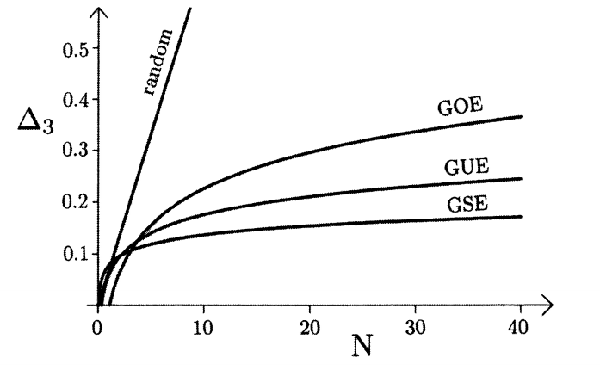
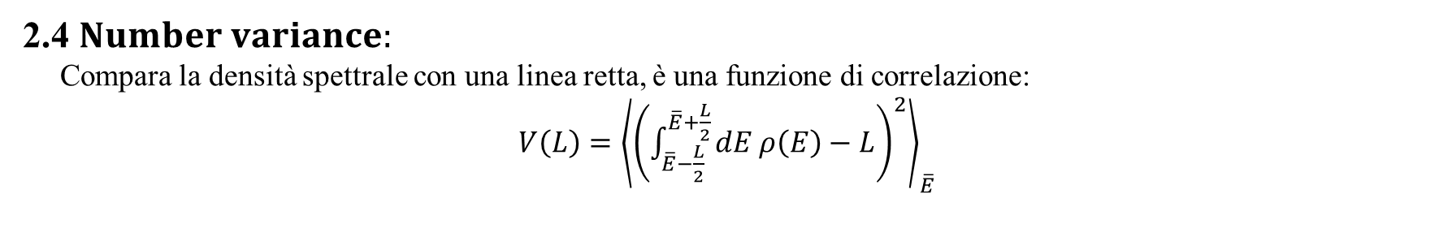
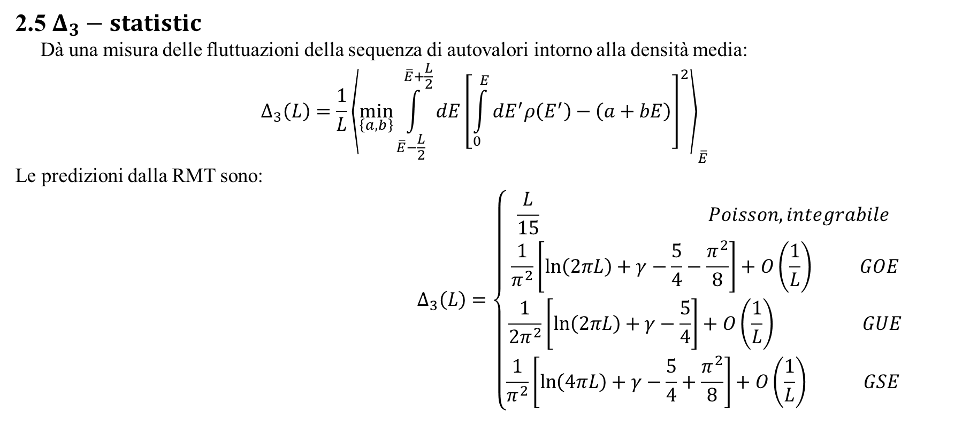
2.4 $Number variance:$
Compara la densità spettrale con una linea retta, è una funzione di correlazione:
$V\left(L\right)={\left\langle {\left(\int_{\overline{E}−\frac{L}{2}}^{\overline{E}+\frac{L}{2}}{dE ρ\left(E\right)−L}\right)}^{2}\right\rangle }_{\overline{E}}$
2.5 $Δ_{3}−statistic$
Dà una misura delle fluttuazioni della sequenza di autovalori intorno alla densità media:
$$Δ_{3}\left(L\right)=\frac{1}{L}{\left\langle \min_{\left\{a,b\right\}}{\int_{\overline{E}−\frac{L}{2}}^{\overline{E}+\frac{L}{2}}{dE{\left[\int_{0}^{E}{dE^{′}ρ\left(E^{′}\right)−\left(a+bE\right)}\right]}^{2}}}\right\rangle }_{\overline{E}}$$
Le predizioni dalla RMT sono:
$$Δ_{3}\left(L\right)=\left\{\begin{aligned}\frac{L}{15} Poisson, integrabile \\ \frac{1}{π^{2}}\left[\ln\left(2πL\right)+γ−\frac{5}{4}−\frac{π^{2}}{8}\right]+O\left(\frac{1}{L}\right) GOE \\ \frac{1}{{2π}^{2}}\left[\ln\left(2πL\right)+γ−\frac{5}{4}\right]+O\left(\frac{1}{L}\right) GUE \\ \frac{1}{π^{2}}\left[\ln\left(4πL\right)+γ−\frac{5}{4}+\frac{π^{2}}{8}\right]+O\left(\frac{1}{L}\right) GSE \end{aligned}\right.$$
Notes:
Level spacing distributions caratterizza correlazioni locali negli spettri, con n.n. distance
Ovvero la delta3 è una misura delle fluttuazioni della staircase function intorno ad una linea retta

Slide 28
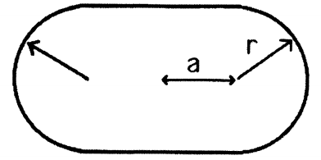
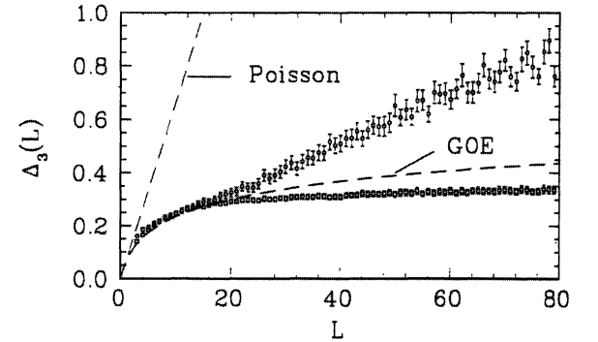
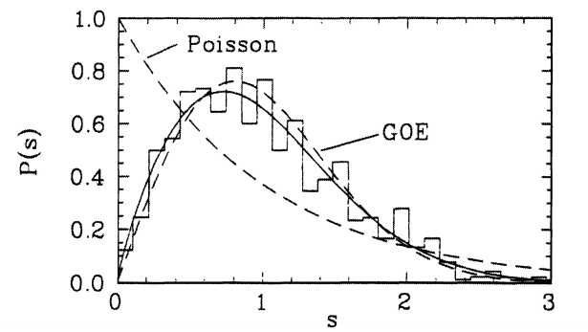
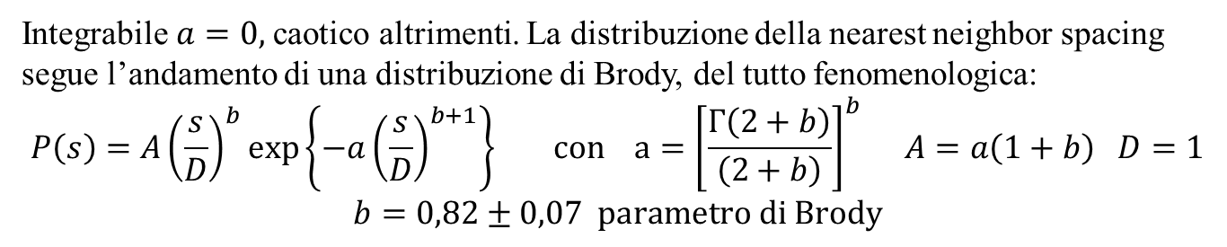
2.6 Stadium Billiard
Integrabile $a=0,$caotico altrimenti. La distribuzione della nearest neighbor spacing segue l’andamento di una distribuzione di Brody, del tutto fenomenologica:
$$P\left(s\right)=A{\left(\frac{s}{D}\right)}^{b}\exp\left\{−a{\left(\frac{s}{D}\right)}^{b+1}\right\} con a={\left[\frac{Γ\left(2+b\right)}{\left(2+b\right)}\right]}^{b} A=a\left(1+b\right) D=1$$
$$b=0,82±0,07 parametro di Brody$$
Notes:
Nello stadium non esistono altre simmetrie se non quella per riflessione. Repulsione dei livelli per $a≠0$. La presenza di orbite non isolate (bouncing ball orbits tra i bordi orizzontali) fa deviare la statistica da quella delle RMT.
Costruito con un microwave resonator in una cavità a forma di biliardo
Sx nn spacings per biliardo con pareti superconduttive a 3K. La linea continua rappresenta una distribuzione di Brody.
Dx: $Δ_{3}$ statistics per cavità superconduttive. I cerchi rappresentano unfolding data, con la presenza di «bouncing ball orbits». L’algoritmo di unfolding elimina il contributo di tali orbite.
D=1 per unfolded spectra
L’analisi semiclassica consente di separare il contributo delle orbite di rimbalzo (bouncing balls)

Slide 29
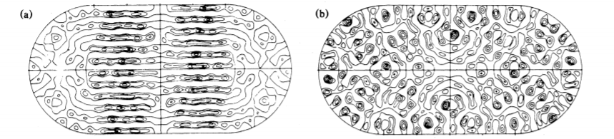
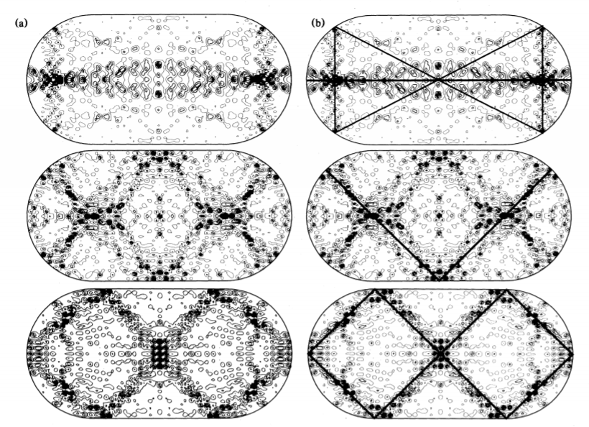
Notes:
Sopra: stati localizzati (a), affetti da orbite periodiche, e caotici (b) (ergodici). La (a) riflette l’esistenza di orbite periodiche non isolate che rimbalzano perpendicolarmente sui lati piatti dello stadio, risultano dalla sovrapposizione di varie scars.
Sotto: 3 scarred eigenfunctions dello stadio e i contributi derivanti da orbite periodiche. A destra le orbite periodiche isolate. Tali orbite inducono fluttuazioni nell’altrimenti smooth background della densità degli stati. Gutzwiller ha enfatizzato l’estrazione di di autovalori di sistemi caotici usando orbite periodiche, come visto. Le scars sono prominenti intorno a orbite periodiche con largo $ω/λ$ che sarebbe il rapporto tra $δE=ℏω$(differenza di energia tra le bande) e la larghezza di banda $ℏλ$
Def: orbita periodica isolata tale per cui non esistono altre orbite periodiche nelle vicinanze, e tutte le orbite periodiche isolate nelle vicinanze convergono a quell’orbita nel limite di $t→±∞$ in questo caso parleremo di ciclo limite!
La frazione di stati «scarred» che circondano le orbite scala con $ℏ$ e tende a zero nel limite semiclassico $ℏ→0$. Il meccanismo di creazione delle cicatrici non è ancora ben chiaro. Difatti molti studi sono in corso per comprendere ancora a fondo quali siano le orbite periodiche che le generino.

Slide 30
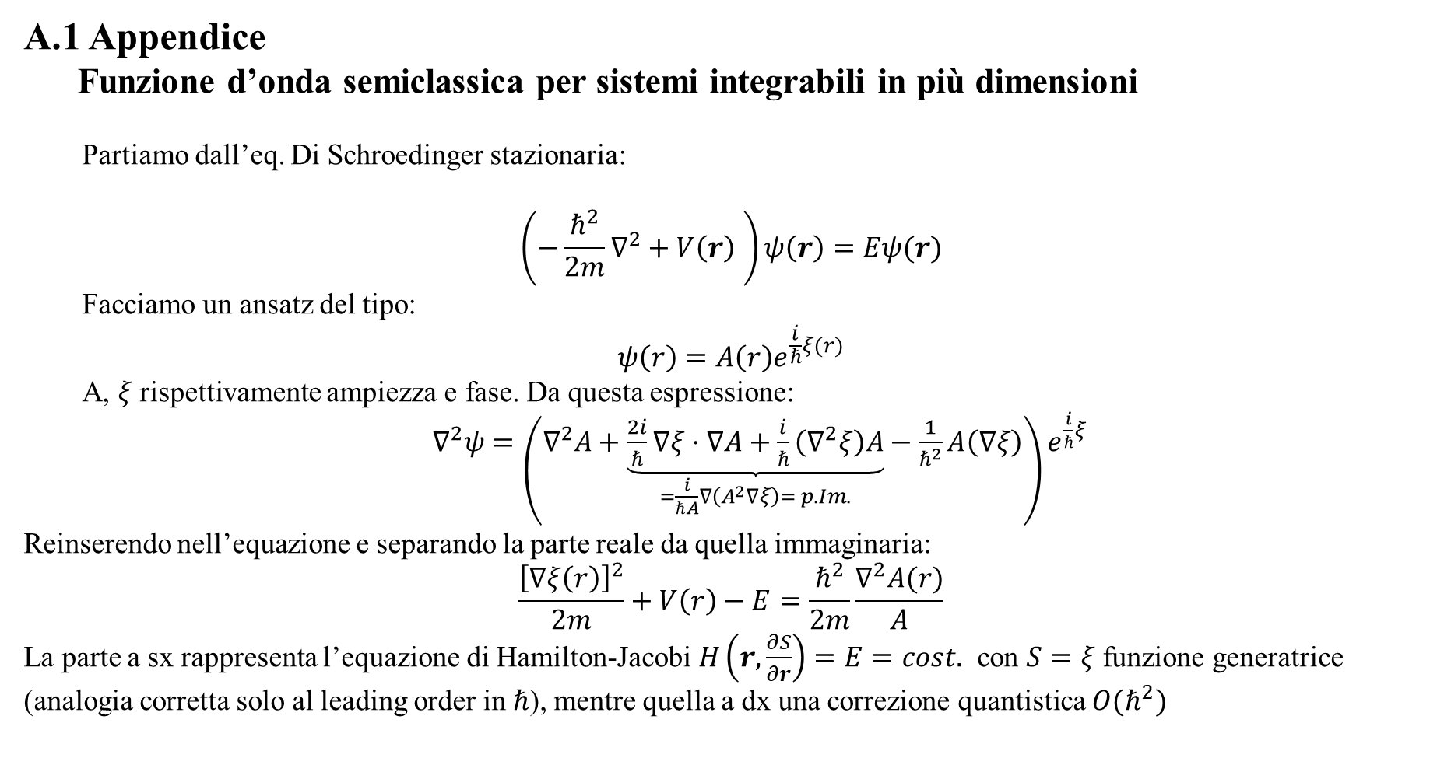
A.1 Appendice
Funzione d’onda semiclassica per sistemi integrabili in più dimensioni
Partiamo dall’eq. Di Schroedinger stazionaria:
$$\left(−\frac{ℏ^{2}}{2m}∇^{2}+V\left(r\right) \right)ψ\left(r\right)=Eψ(r)$$
Facciamo un ansatz del tipo:
$$ψ\left(r\right)=A\left(r\right)e^{\frac{i}{ℏ}ξ(r)}$$
A, $ξ$rispettivamente ampiezza e fase. Da questa espressione:
$∇^{2}ψ=\left(∇^{2}A+\underset{=\frac{i}{ℏA}∇\left(A^{2}∇ξ\right)= p. Im.}{\underbrace{\frac{2i}{ℏ}∇ξ⋅∇A+\frac{i}{ℏ}\left(∇^{2}ξ\right)A}}−\frac{1}{ℏ^{2}}A\left(∇ξ\right)\right)e^{\frac{i}{ℏ}ξ}$
Reinserendo nell’equazione e separando la parte reale da quella immaginaria:
$$\frac{{\left[∇ξ\left(r\right)\right]}^{2}}{2m}+V\left(r\right)−E=\frac{ℏ^{2}}{2m}\frac{∇^{2}A(r)}{A}$$
La parte a sx rappresenta l’equazione di Hamilton-Jacobi $H\left(r,\frac{∂S}{∂r}\right)=E=cost.$ con $S=ξ$ funzione generatrice (analogia corretta solo al leading order in $ℏ$), mentre quella a dx una correzione quantistica $O(ℏ^{2})$
Notes:
Nel limite $ℏ→0$ in questo ansatz la parte reale del’eq. Di Schroedinger corrisponde all’equazione dh H-J. Notiamo dunque che S azione classica, al leading order è identica alla fase dell’equazione d’onda.

Slide 31
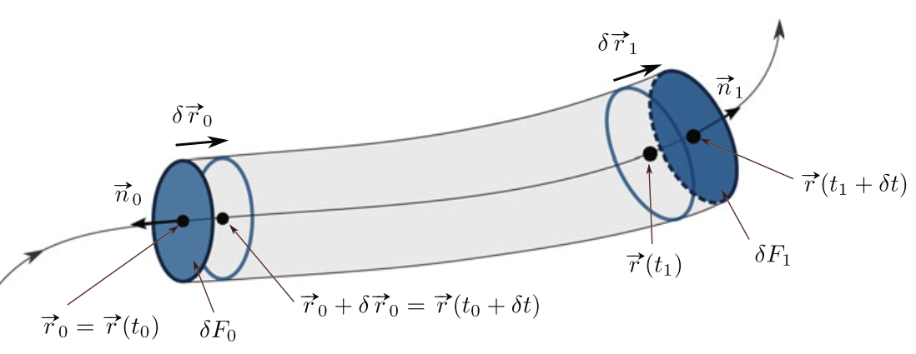
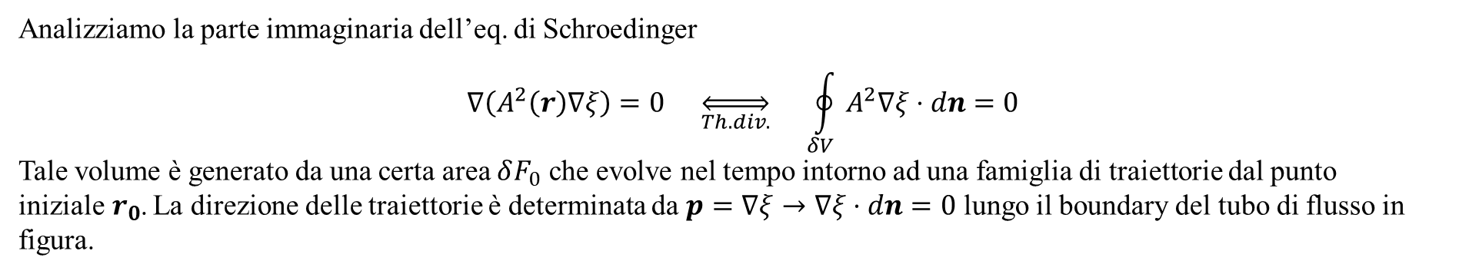

Analizziamo la parte immaginaria dell’eq. di Schroedinger
$$∇\left(A^{2}\left(r\right)∇ξ\right)=0 \overset{⇔}{Th. div.} \oint_{δV}{A^{2}∇ξ⋅dn}=0$$
Tale volume è generato da una certa area $δF_{0}$ che evolve nel tempo intorno ad una famiglia di traiettorie dal punto iniziale${ r}_{0}$. La direzione delle traiettorie è determinata da $p=∇ξ→∇ξ⋅dn=0$ lungo il boundary del tubo di flusso in figura.
Gli unici contributi derivano da $δF_{0}, δF_{1}.$ Si valuta l’integrale sopra ottennendo:
$$0=A^{2}δF_{1}n_{1}⋅∇ξ\left(r_{1}\right)+A^{2}δF_{0}n_{0}⋅∇ξ(r_{0})$$
Notes:
Il tubo di flusso è generato da tutte le traiettorie che partono in r0 e finiscono in r1.

Slide 32
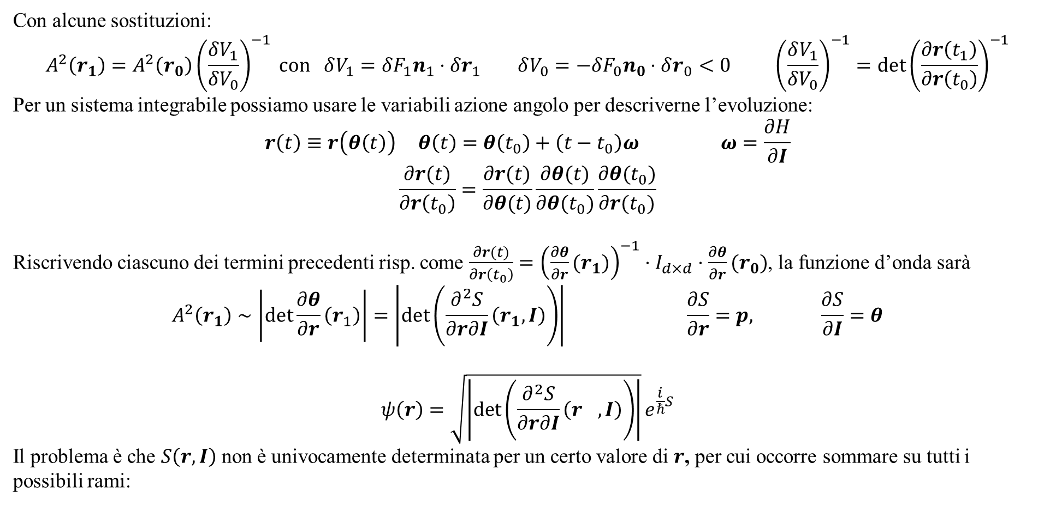
Con alcune sostituzioni:
$$A^{2}\left(r_{1}\right)=A^{2}\left(r_{0}\right){\left(\frac{δV_{1}}{δV_{0}}\right)}^{−1} con δV_{1}=δF_{1}n_{1}⋅δr_{1} δV_{0}=−δF_{0}n_{0}⋅δr_{0}<0 {\left(\frac{δV_{1}}{δV_{0}}\right)}^{−1}=\det{{\left(\frac{∂r\left(t_{1}\right)}{∂r\left(t_{0}\right)}\right)}^{−1}}$$
Per un sistema integrabile possiamo usare le variabili azione angolo per descriverne l’evoluzione:
$$r\left(t\right)≡r\left(θ\left(t\right)\right) θ\left(t\right)=θ\left(t_{0}\right)+\left(t−t_{0}\right)ω ω=\frac{∂H}{∂I}$$
$$\frac{∂r(t)}{∂r\left(t_{0}\right)}=\frac{∂r(t)}{∂θ(t)}\frac{∂θ(t)}{∂θ(t_{0})}\frac{∂θ(t_{0})}{∂r(t_{0})}$$
Riscrivendo ciascuno dei termini precedenti risp. come $\frac{∂r(t)}{∂r\left(t_{0}\right)}={\left(\frac{∂θ}{∂r}(r_{1})\right)}^{−1}⋅I_{d×d}⋅\frac{∂θ}{∂r}(r_{0})$, la funzione d’onda sarà
$$A^{2}\left(r_{1}\right)∼\left|\det{\frac{∂θ}{∂r}\left(r_{1}\right)}\right|=\left|\det\left(\frac{∂^{2}S}{∂r∂I}\left(r_{1},I\right)\right)\right| \frac{∂S}{∂r}=p, \frac{∂S}{∂I}=θ$$
$$ψ\left(r\right)=\sqrt{\left|\det\left(\frac{∂^{2}S}{∂r∂I}\left(r_{},I\right)\right)\right|}e^{\frac{i}{ℏ}S}$$
Il problema è che $S\left(r, I\right)$non è univocamente determinata per un certo valore di $r$, per cui occorre sommare su tutti i possibili rami:
Notes:
$δF_{0,1}$orientate perpendicolarmente alla traiettoria
$δV_{0,1}$sono elementi di volume
So che la funzione generatrice al leading order è $S=ξ$ con $ξ$ fase reale dell’ansatz sulla funzione d’onda.

Slide 33


$$ψ\left(r\right)∝\sum_{ν}{\sqrt{\left|\det\left(\frac{∂^{2}S_{ν}\left(r,I\right)}{∂r∂I}\right)\right|}}\exp\left(\frac{i}{ℏ}S_{ν}+iμ_{ν}\right)$$
$μ$ è il solito indice di Maslov che tiene conto del comportamento delle orbite nei punti di inversione del moto.
Per un sistema non-integrabile non possiamo più descrivere l’azione per un certo I fisso, ma estendere la forma dell’azione a tutte le possibili orbite:
$$S_{ν}\left(r,I,t\right)→R_{ν}\left(r,r^{′},t\right)$$
Notes:
Ad un punto fissato x0, (in figura un H.O in 1D) il momento di un oscillatore armonico può assumere due differenti valori: $p=±\sqrt{2m(E−V)}$. Per un x0 fissato, ovvero, esistono due rami di S(r,I).
Maslov indices= comportamento del sistema nei punti di inversione.
L’espressione data per la $ψ$ corrisponde alla somma su tutti i possibili rami di S, e l’indice $μ$ tiene conto dell’inversione dell’orbita.

Slide 34

A.2 Appendice
Bracket di Moyal e funzione di Wigner
Espressione nota:
$$\left[\hat{q}, \hat{p}\right]=iℏ$$
Wigner & Moyal ricercano un’equivalenza classica nello spazio delle fasi per il principio di indeterminazione. Partiamo dal considerare un operatore caratteristico:
$$M\left(\hat{p},\hat{q}, τ, φ\right)=\exp{\{i/ℏ\left(τ \hat{p}+φ\hat{q}\right)\}}$$
Con $τ, φ$ in unità di posizione e momento risp.. Possiamo esprimere uno stato come:
$$M\left(τ,φ\right)=⟨ψ|\exp\left\{\frac{i}{ℏ}(τ \hat{p}+φ\hat{q})\right\}\left|ψ\right\rangle \underset{CBH formula}{\underbrace{=}}⟨ψ|e^{\frac{i}{ℏ}φ\hat{q}}e^{\frac{i}{ℏ}τ\hat{p}}e^{\frac{i}{2ℏ}τφ}|ψ⟩$$
La cui trasformata di Fourier è la funzione di Wigner:
$$f\left(p,q\right)=\frac{ 1}{2πℏ}\int_{−∞}^{∞}{\int_{− ∞}^{∞}{dτdφ}M\left(τ, φ\right)e^{−\frac{i}{ℏ} \left(τp+φq\right)}}$$
$$M\left(τ, φ\right)=\frac{ 1}{2πℏ}\int_{−∞}^{∞}{\int_{− ∞}^{∞}{dpdq}e^{\frac{i}{ℏ} \left(τp+φq\right)}f(p,q)}$$
Dove nel $\lim_{ℏ→0}{f_{quantum}=f_{class}}$ e $f$ è la funzione densità di probabilità classica sullo spazio delle fasi.

Slide 35

Un operatore $\hat{A}(\hat{p},\hat{q})$ può sempre essere scritto in termini di una funzione di fase:
$$\hat{A}\left(\hat{p},\hat{q}\right)=\frac{1}{2πℏ}\int_{−∞}^{∞}{\int{dτdφ a(τ,φ)\exp{\{i/ℏ\left(τ \hat{p}+φ\hat{q}\right)\}}}}$$
Dove la funzione di fase viene definita come:
$$A\left(p,q\right)=\frac{1}{2π ℏ}\int{\int{dτdφ}a\left(τ,φ\right)e^{\frac{i}{ℏ}\left(τp+φq\right)}}$$
Per cui:
$$\hat{A}\left(\hat{p},\hat{q}\right)={\left(\frac{1}{2πℏ}\right)}^{2}\int{… \int{dτdφdpdq}A(p,q)}e^{−\frac{i}{ℏ}\left(τ\left(p−\hat{p}\right)+φ(q−\hat{q})\right)}$$
Tenendo presente ciò riscriviamo una generica relazione di commutazione per poi farne il limite $ℏ→0$:
$$iℏ\hat{C}\left(\hat{p},\hat{q}\right)=\left[\hat{A}\left(\hat{p}, \hat{q}\right), \hat{B}\left(\hat{p}, \hat{q}\right) \right]$$
Riesprimiamo gli operatori in termini della funzione delle fasi:
$$\frac{iℏ}{2πℏ}{\int_{−∞}^{∞}{\int_{−∞}^{∞}{dτ_{0}dφ_{0}c\left(τ_{0},φ_{0}\right) e^{\frac{i}{ℏ}\left(τ_{0}\hat{p}+φ_{0}\hat{q}\right)}=\left(\frac{1}{2πℏ}\right)}}}^{2}\int_{−∞}^{∞}{… \int_{−∞ }^{∞}{dτ_{1}dτ_{2}dφ_{1}dφ_{2}}a\left(τ_{1},φ_{1}\right)b\left(τ_{2},φ_{2}\right)⋅\left[e^{\frac{i}{ℏ}\left(τ_{1}\hat{p}+φ_{1}\hat{q}\right)},e^{\frac{i}{ℏ}\left(τ_{2}\hat{p}+φ_{2}\hat{q}\right)}\right]}$$
Svolgendo il commutatore e usando la formula di CBH otteniamo:
$$\left[e^{\frac{i}{ℏ}\left(τ_{1}\hat{p}+φ_{1}\hat{q}\right)},e^{\frac{i}{ℏ}\left(τ_{2}\hat{p}+φ_{2}\hat{q}\right)}\right]=2ie^{\frac{i}{ℏ}\left(\left(τ_{1}+τ_{2}\right)\hat{p}+\left(φ_{1}+φ_{2}\right)\hat{q}\right)}\sin\left[\frac{i}{2ℏ}\left(τ_{1}φ_{2}−τ_{2}φ_{1}\right)\right]$$

Slide 36

A questo punto sostituiamo l’espressione appena trovata nella precedente e facciamone il valore di aspettazione rispetto ad uno stato $\left|ψ\right\rangle$ (tenendo conto dell’espressione della funzione $M$:
$$\frac{iℏ}{2πℏ}{\int_{−∞}^{∞}{\int_{−∞}^{∞}{dτ_{0}dφ_{0}c\left(τ_{0},φ_{0}\right) M(τ_{0},φ_{0})=2i\left(\frac{1}{2πℏ}\right)}}}^{2}⋅$$
$$\int_{−∞}^{∞}{… \int_{−∞ }^{∞}{dτ_{1}dτ_{2}dφ_{1}dφ_{2}}a\left(τ_{1},φ_{1}\right)b\left(τ_{2},φ_{2}\right)⋅M\left(τ_{1}+τ_{2}, φ_{1}+φ_{2}\right)⋅\sin\left[\frac{i}{2ℏ}\left(τ_{1}φ_{2}−τ_{2}φ_{1}\right)\right]}$$
Come ultimo passaggio antitrasformiamo la funzione $M$ e applichiamo la definizione precedentemente scritta della funzione di fase associata con i corrispettivi operatori che stiamo considerando:
$$\frac{iℏ}{2πℏ}\int_{−∞}^{∞}{\int_{−∞}^{∞}{dp_{0}dq_{0}C\left(p_{0},q_{0}\right) f\left(p_{0},q_{0}\right)= }}$$
$$=2i{\left(\frac{1}{2πℏ}\right)}^{3}\int_{−∞}^{∞}{… \int_{−∞ }^{∞}{dτ_{1}dτ_{2}dφ_{1}dφ_{2}}dpdq f(p, q) a\left(τ_{1},φ_{1}\right){ e}^{\frac{i}{ℏ}\left(τ_{1}p+φ_{1}q\right)}⋅{b\left(τ_{2},φ_{2}\right)⋅e}^{\frac{i}{ℏ}\left(τ_{2}p+φ_{2}q\right)}⋅\sin\left[\frac{i}{2ℏ}\left(τ_{1}φ_{2}−τ_{2}φ_{1}\right)\right]}=\left(\frac{2i}{2πℏ}\right)\int_{−∞}^{∞}{\int_{−∞}^{∞}{dpdq f\left(p,q\right)\sin\left[\frac{ℏ}{2}\left(∂_{p_{B}}∂_{q_{A }}−∂_{p_{A}}∂_{q_{B}}\right)\right]⋅A\left(p,q\right)B(p,q)}}$$

Slide 37

Troviamo dunque che la funzione di fase equivalente al commutatore che stavamo cercando di riscrivere è la seguente:
$$iℏC\left(p,q\right)=2i{\sin\left[\frac{ℏ}{2}\left(∂_{p_{B}}∂_{q_{A }}−∂_{p_{A}}∂_{q_{B}}\right)\right]⋅A\left(p,q\right)B(p,q)}$$
Tale equazione prende il nome di bracket di Moyal e nel $\lim{ℏ}→0$ si riduce alle parentesi di Poisson:
$$C\left(p,q\right)={\left\{A\left(p,q\right), B\left(p,q\right)\right\}}_{Poisson}=\frac{∂A}{∂p}\frac{∂B}{∂q}−\frac{∂B}{∂p}\frac{∂A}{∂q}$$
$=0$ per quantità conservate.

Slide 38
Referenze
¹S. Wimberger (2014): Nonlinear Dynamics and Quantum Chaos, An Introduction (Springer-Verlag)
²L. E. Reichl (2004): The Transition to Chaos (Springer-Verlag)
³M. Tabor (1988): Chaos and Integrability in Nonlinear Dynamics (Wiley)
⁴E. J. Heller (1984): The American Physical Society, 53, 1517
⁵ A. Buchleitner, D. Delande, J. Zakrzewski (2002): Non-dispersive wave packets in periodically driven quantum systems
⁶ N. Pomphrey (1974): J. Phys. B: Atom. Molec. Phys., Vol 7, No 14

